Slide 1
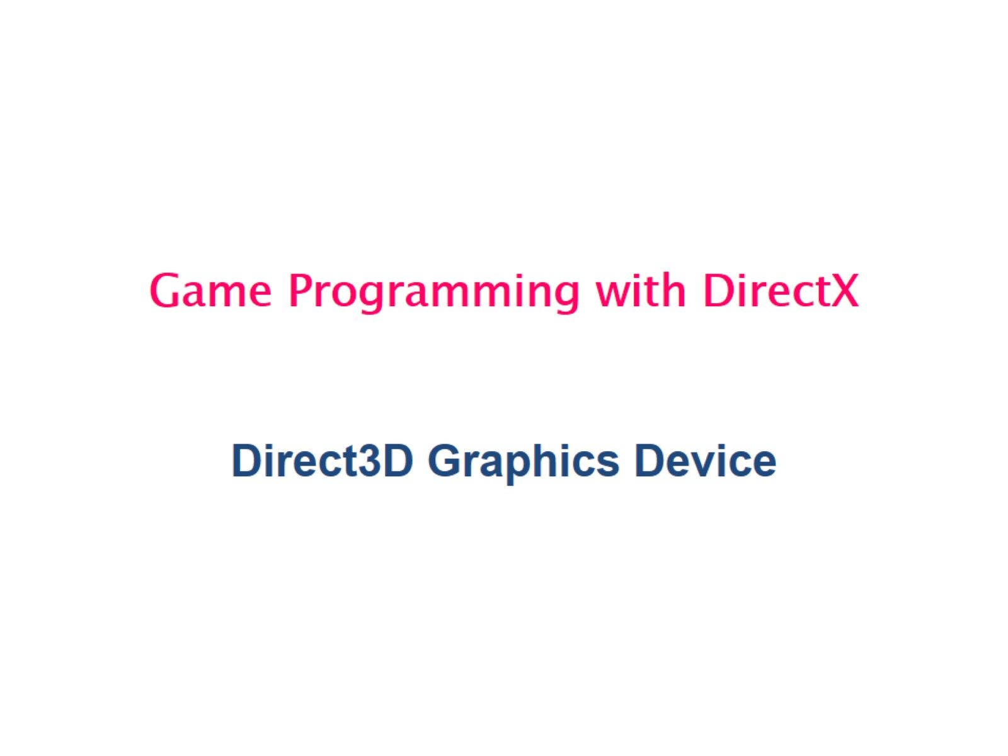
Game Programming with DirectX

Slide 2
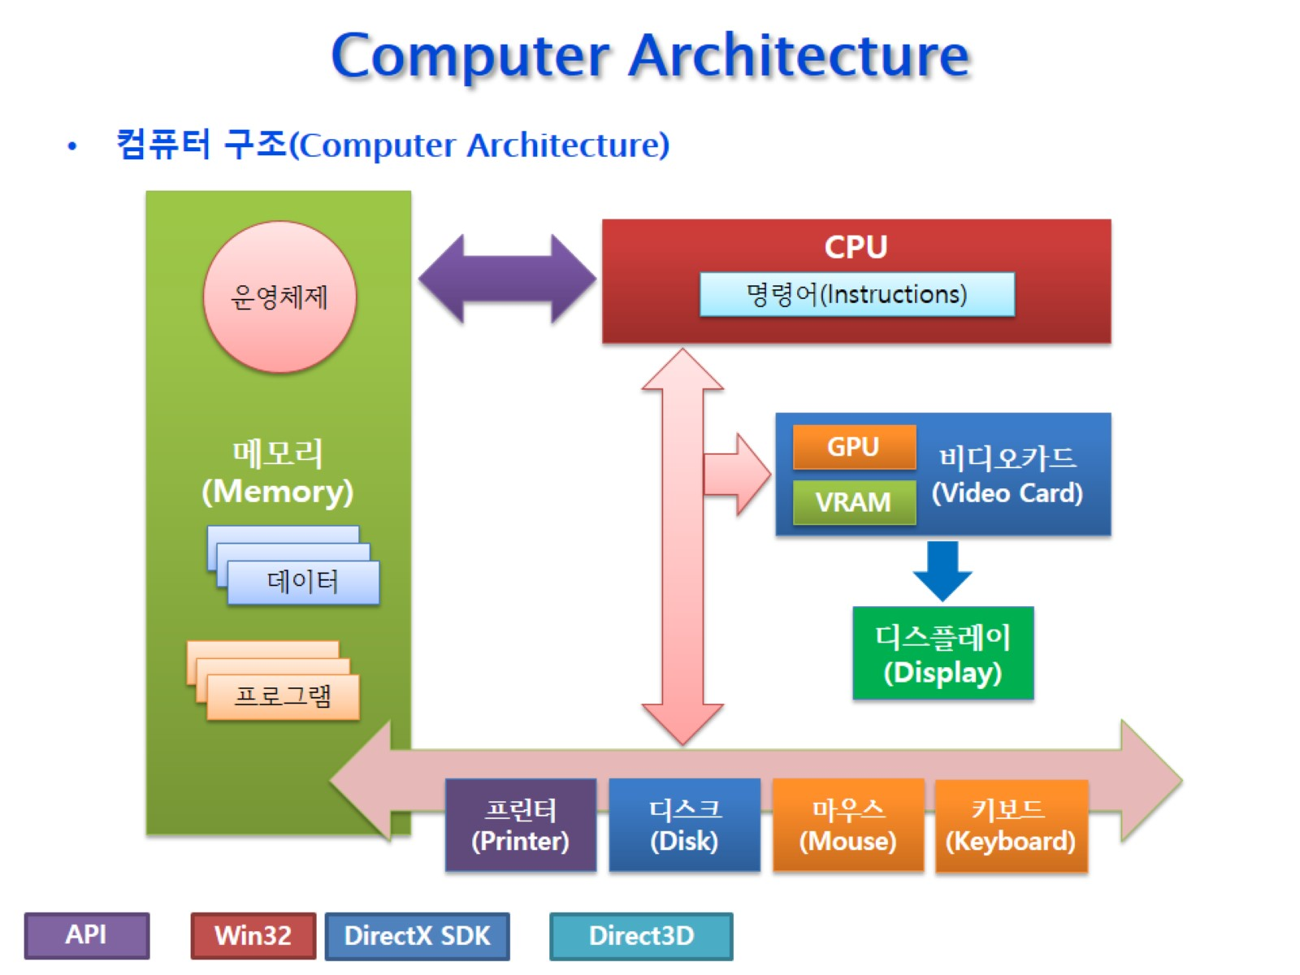
Computer Architecture

Slide 3
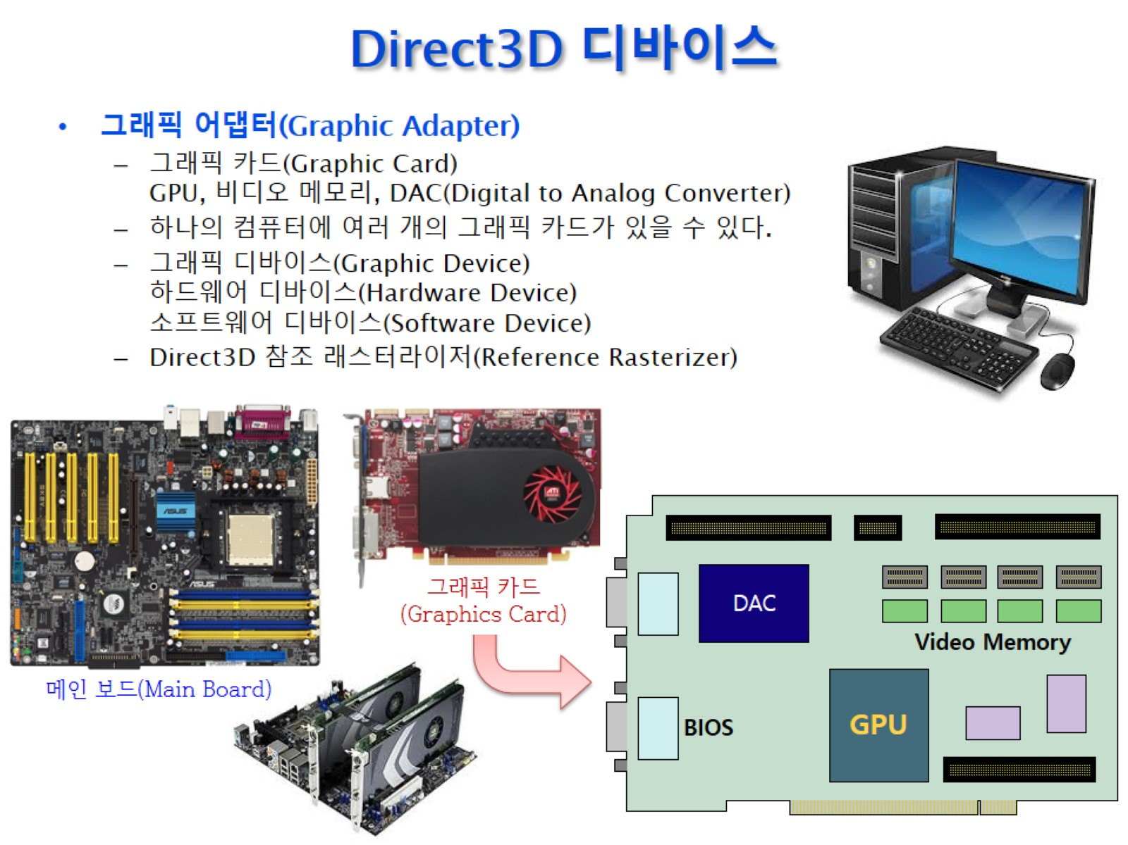
Direct3D 디바이스

Slide 4
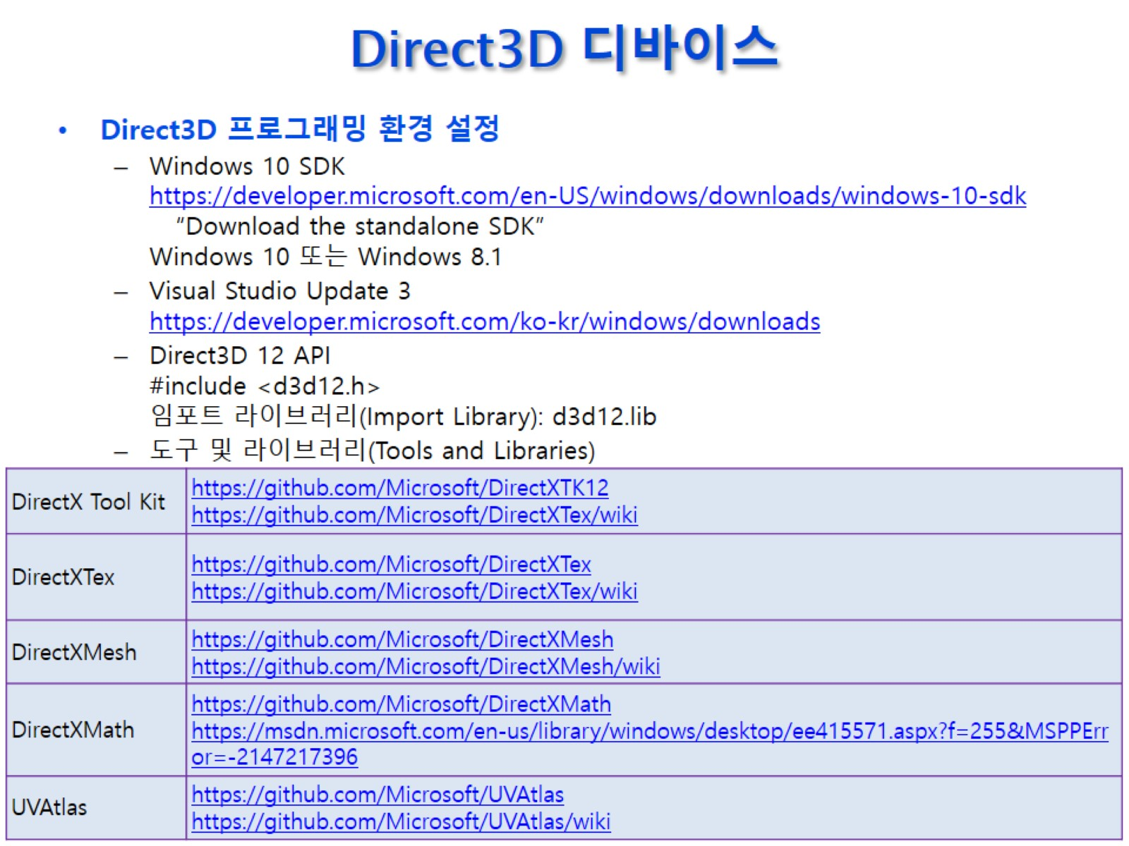
Direct3D 디바이스

Slide 5
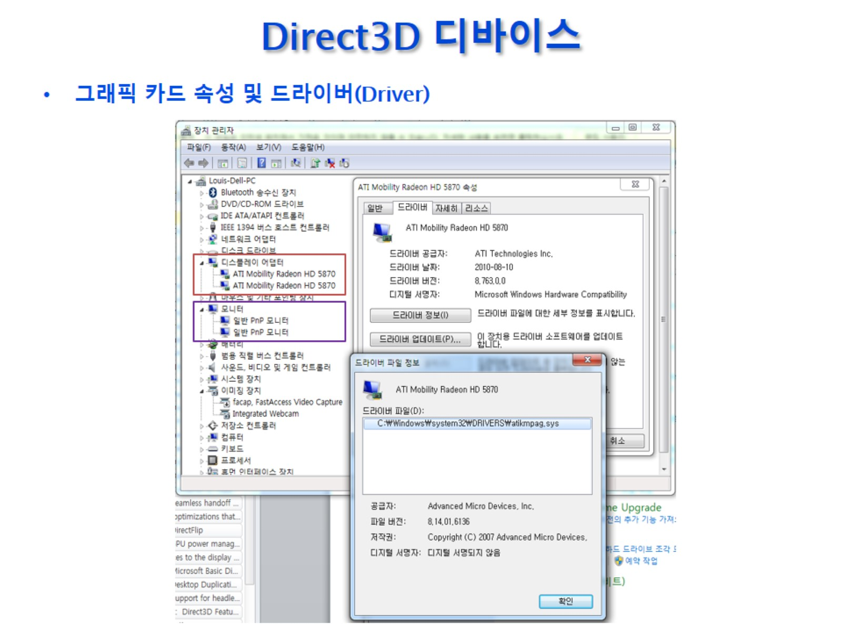
Direct3D 디바이스

Slide 6
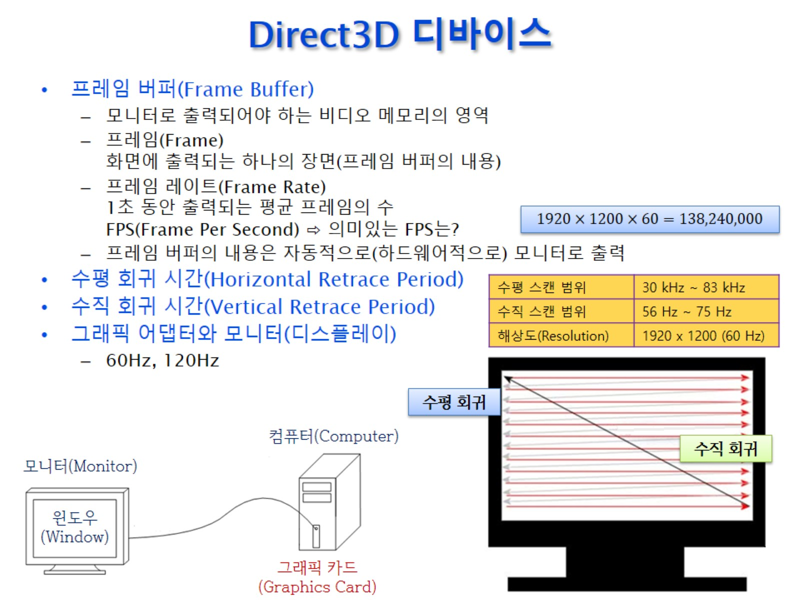
Direct3D 디바이스

Slide 7
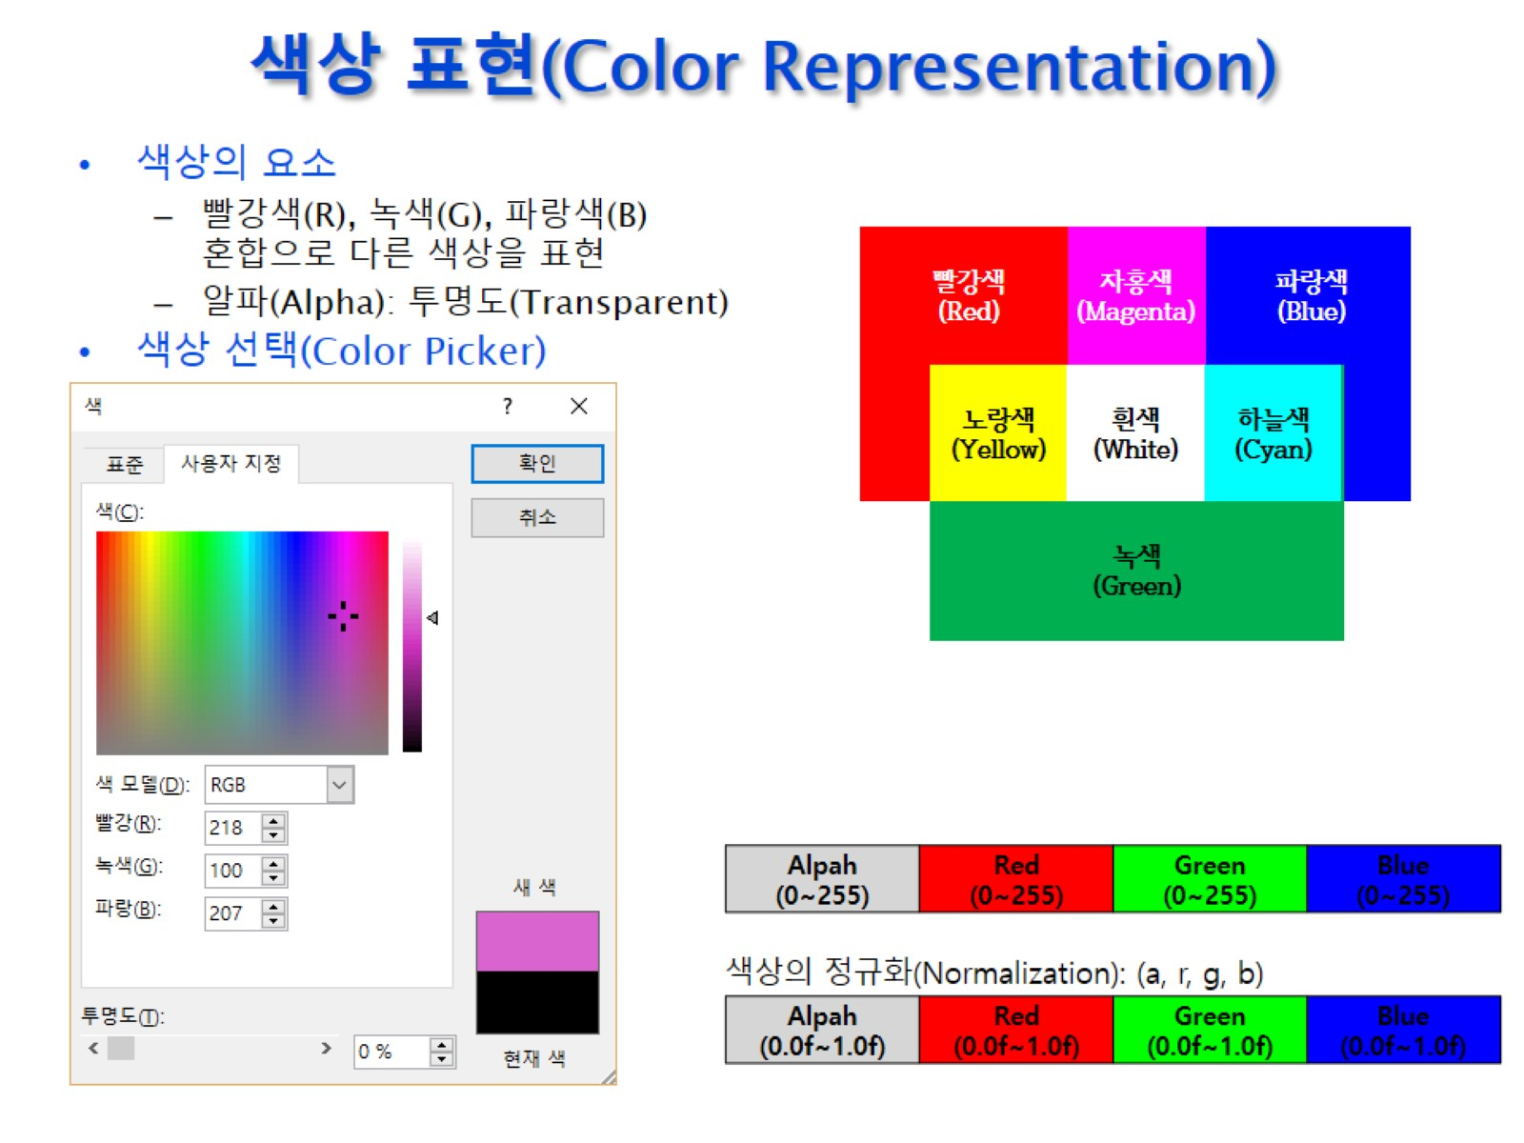
색상 표현(Color Representation)

Slide 8
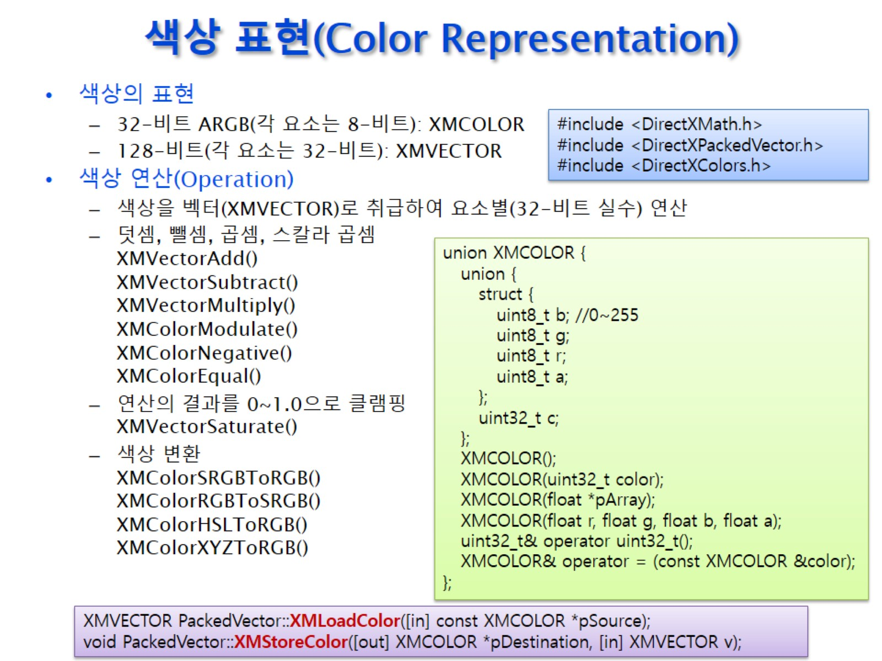
색상 표현(Color Representation)

Slide 9
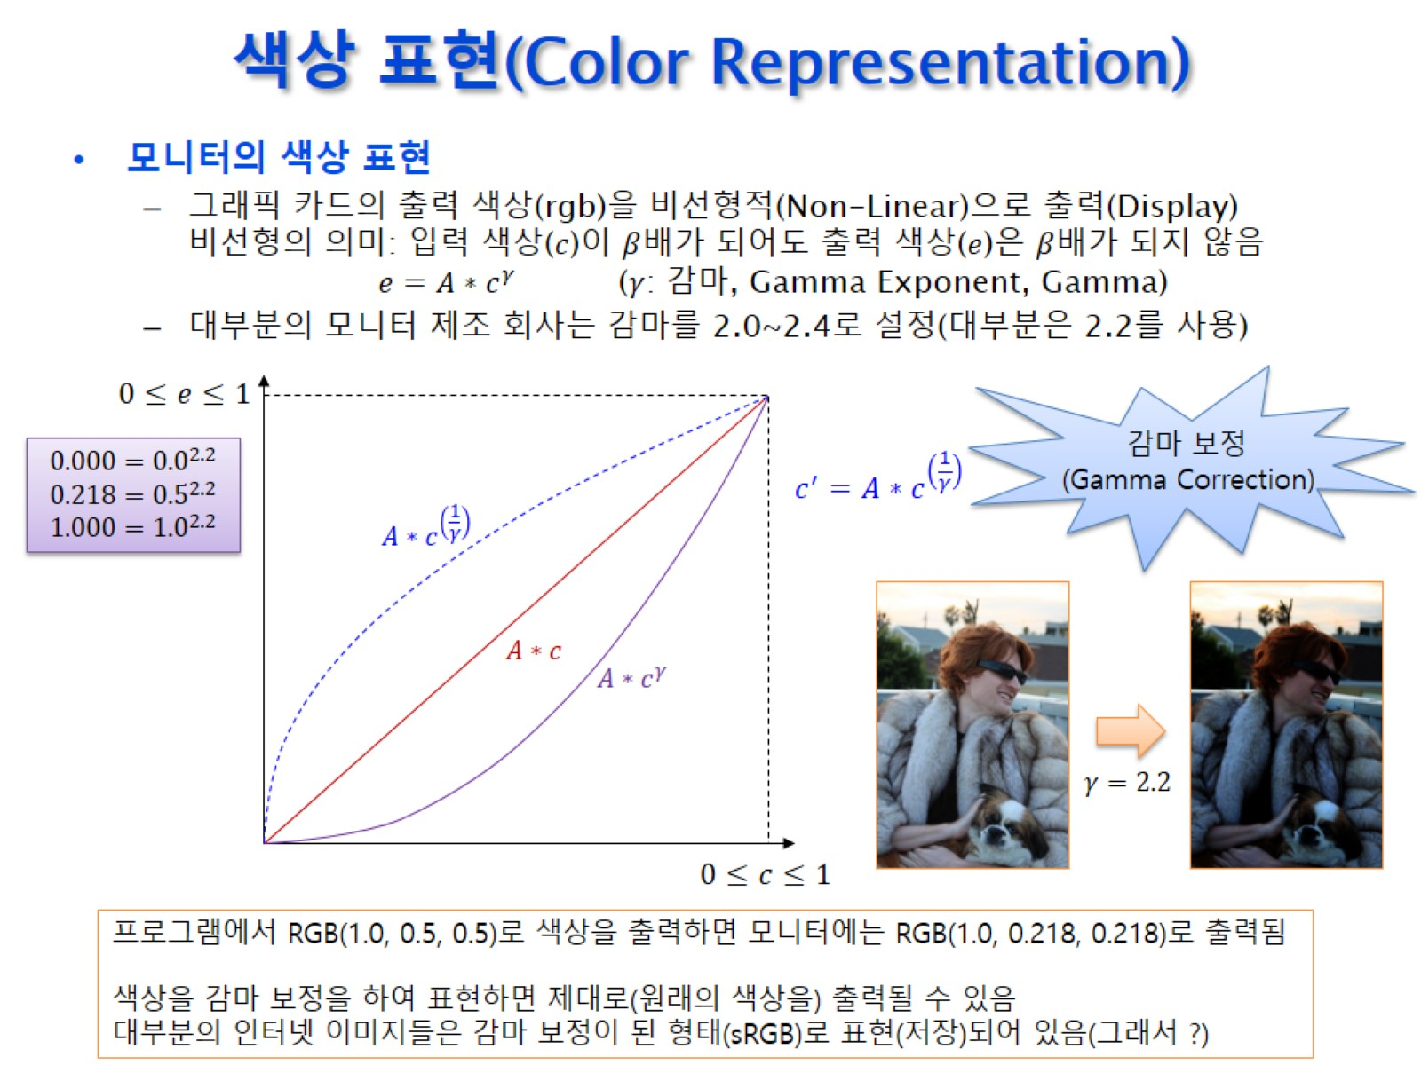
색상 표현(Color Representation)

Slide 10
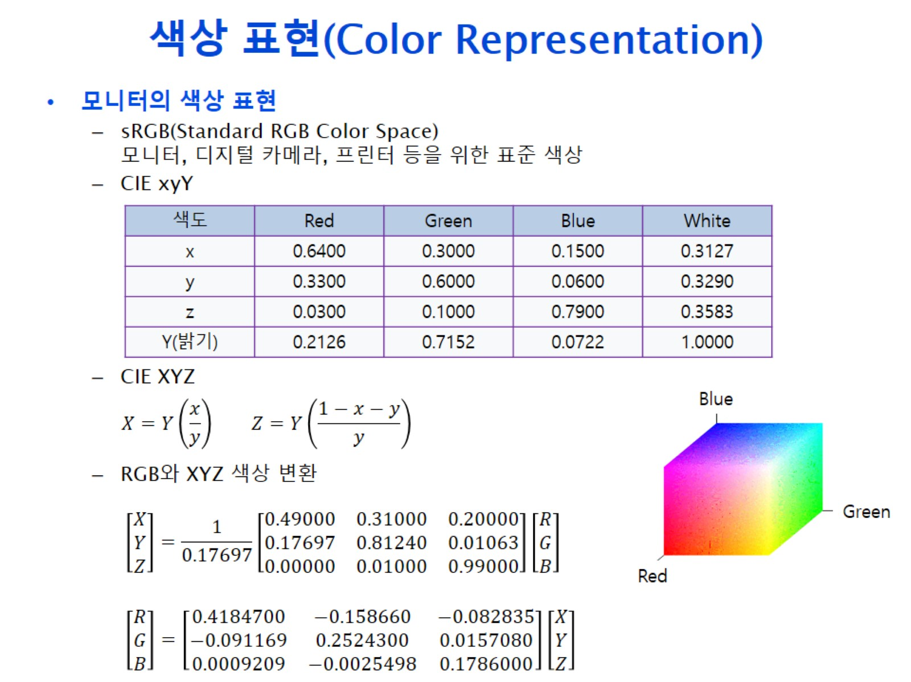
색상 표현(Color Representation)

Slide 11
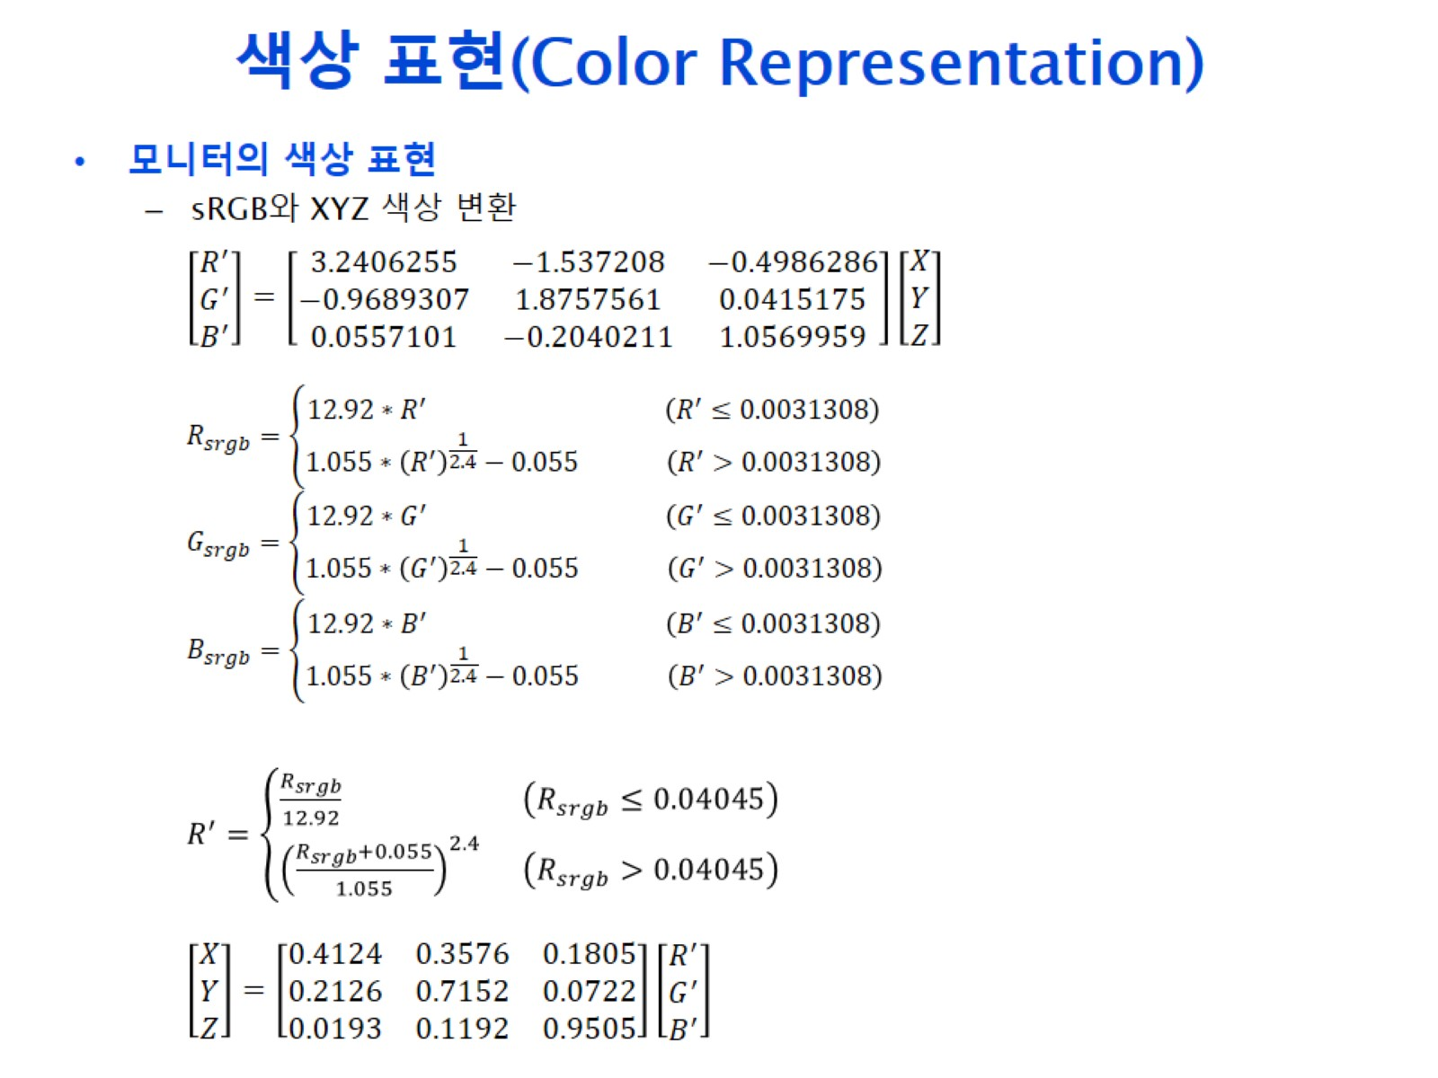
색상 표현(Color Representation)

Slide 12
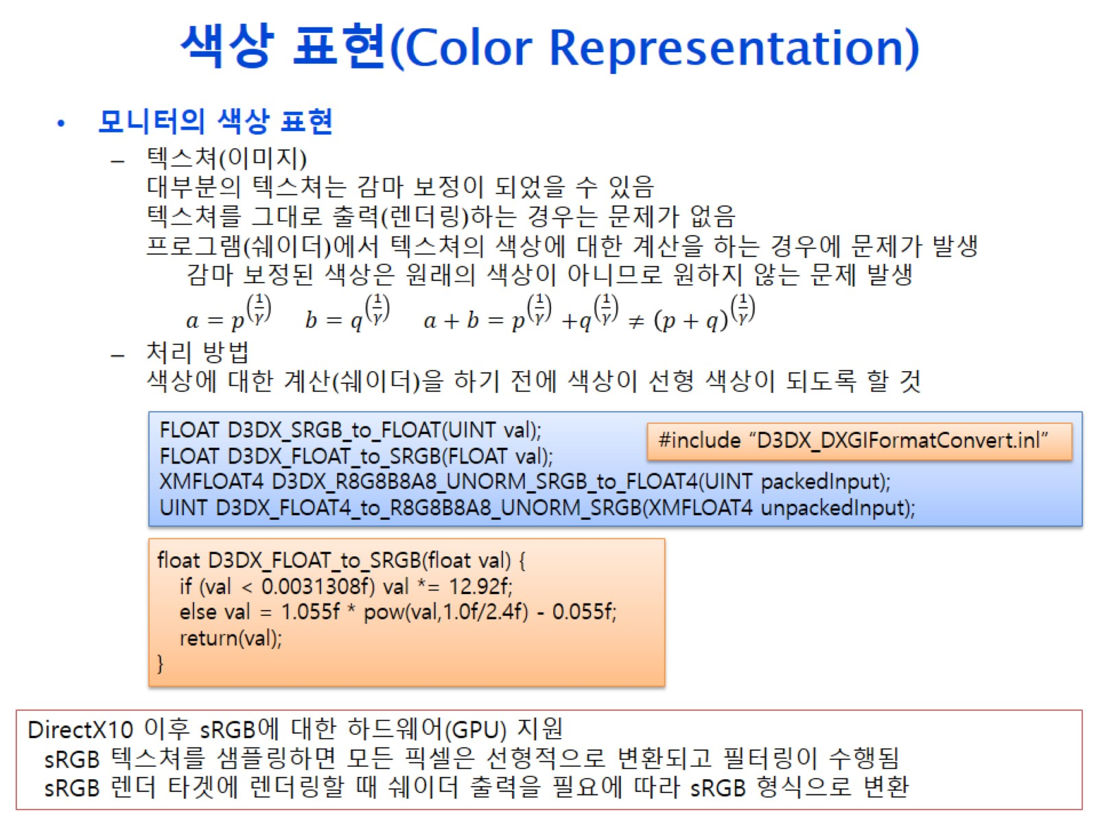
색상 표현(Color Representation)

Slide 13
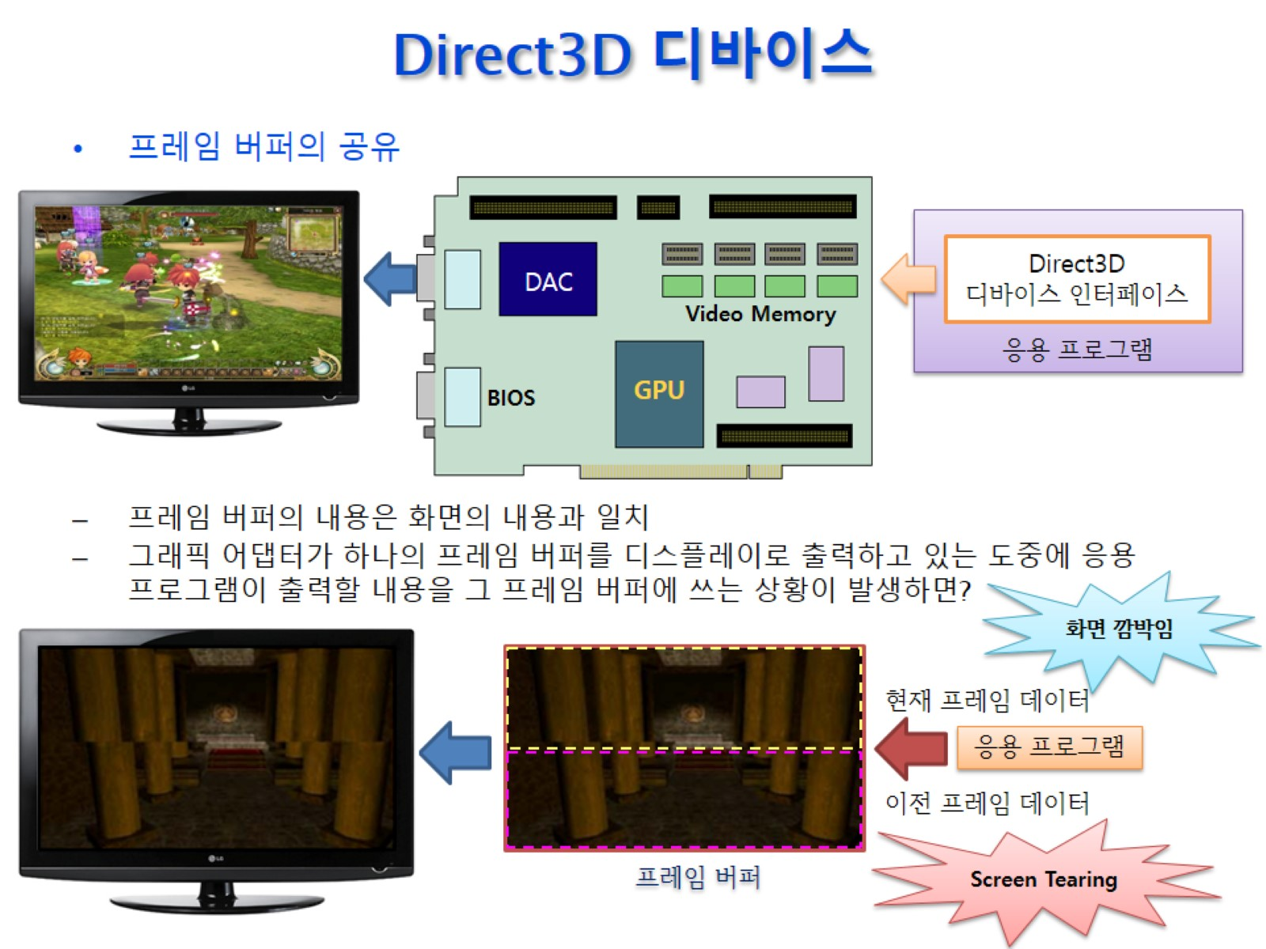
Direct3D 디바이스

Slide 14
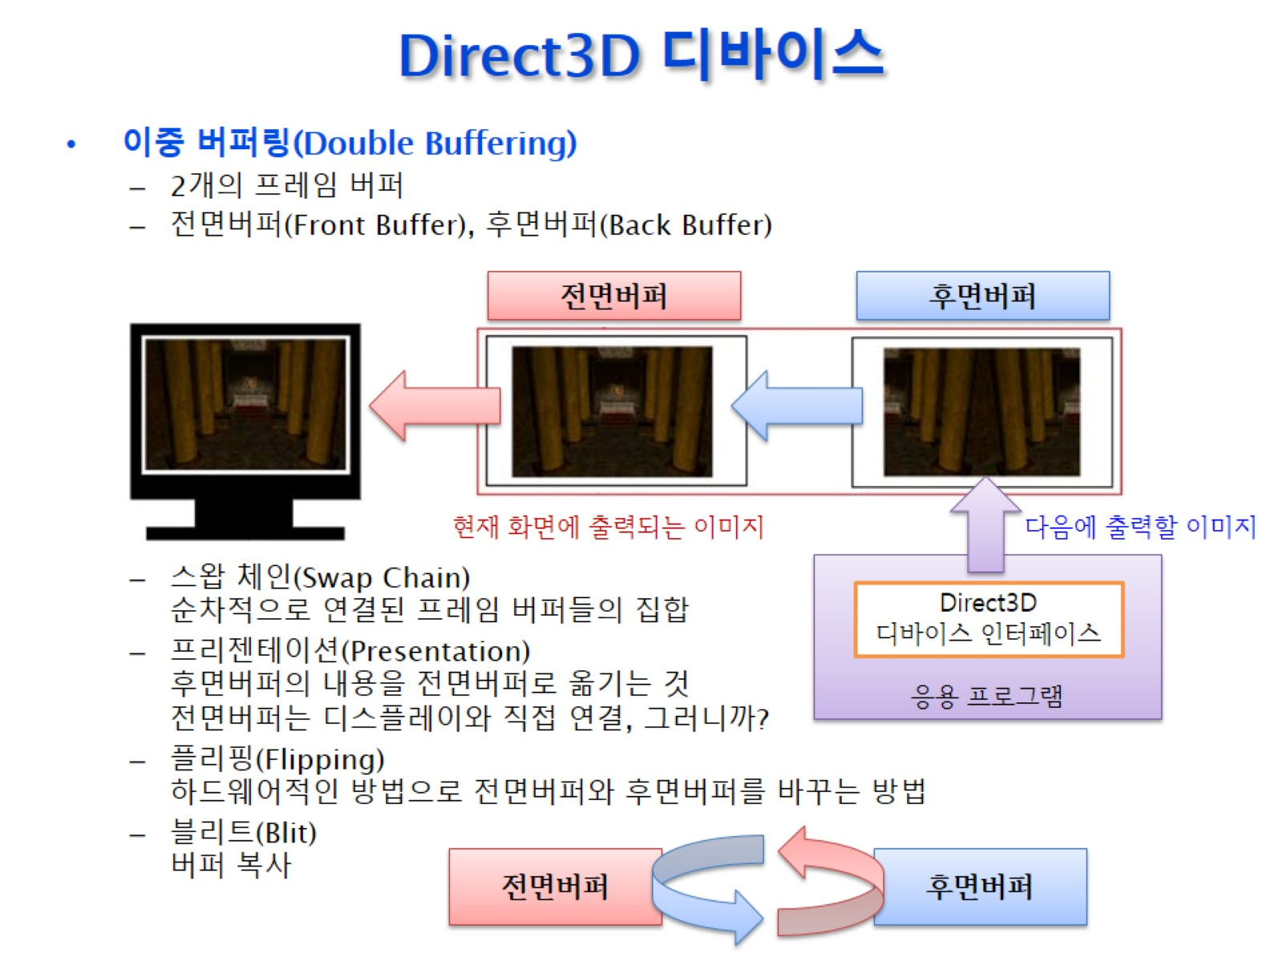
Direct3D 디바이스

Slide 15
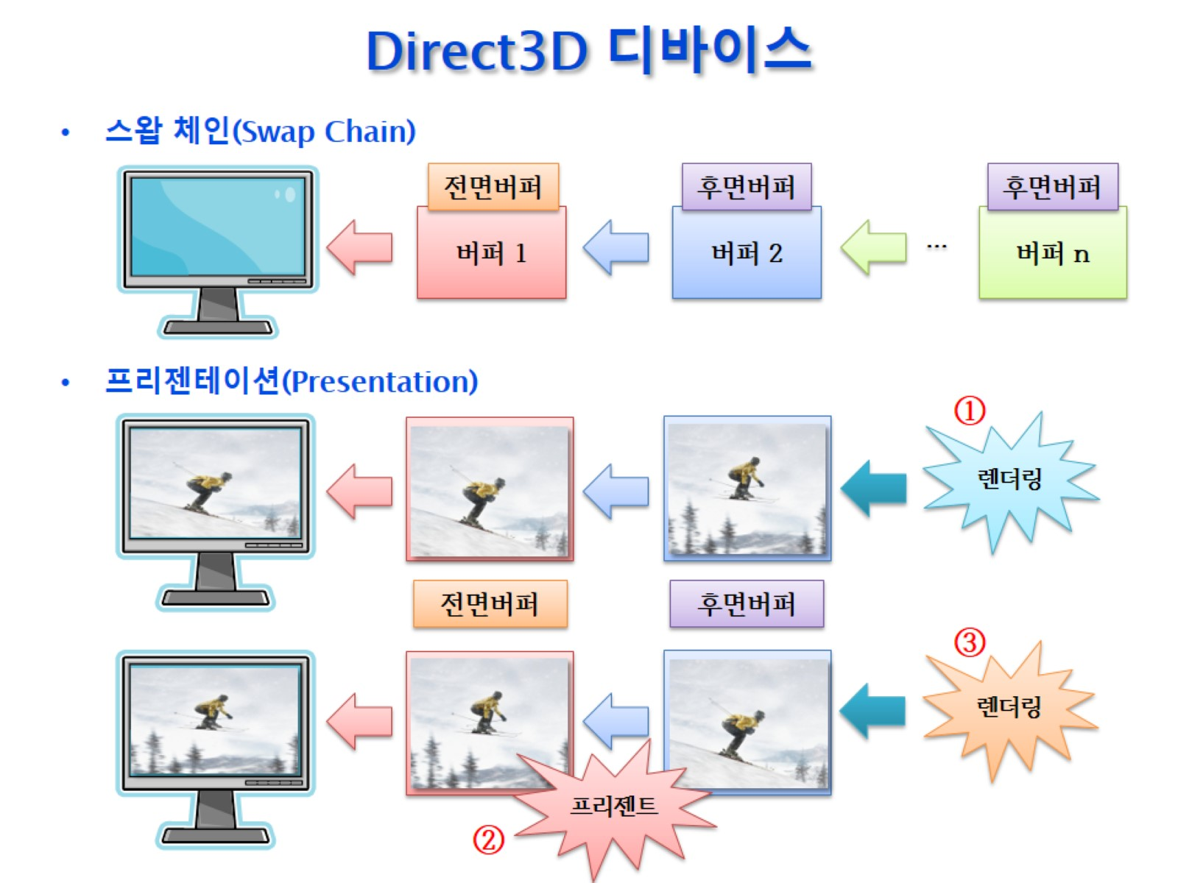
Direct3D 디바이스

Slide 16
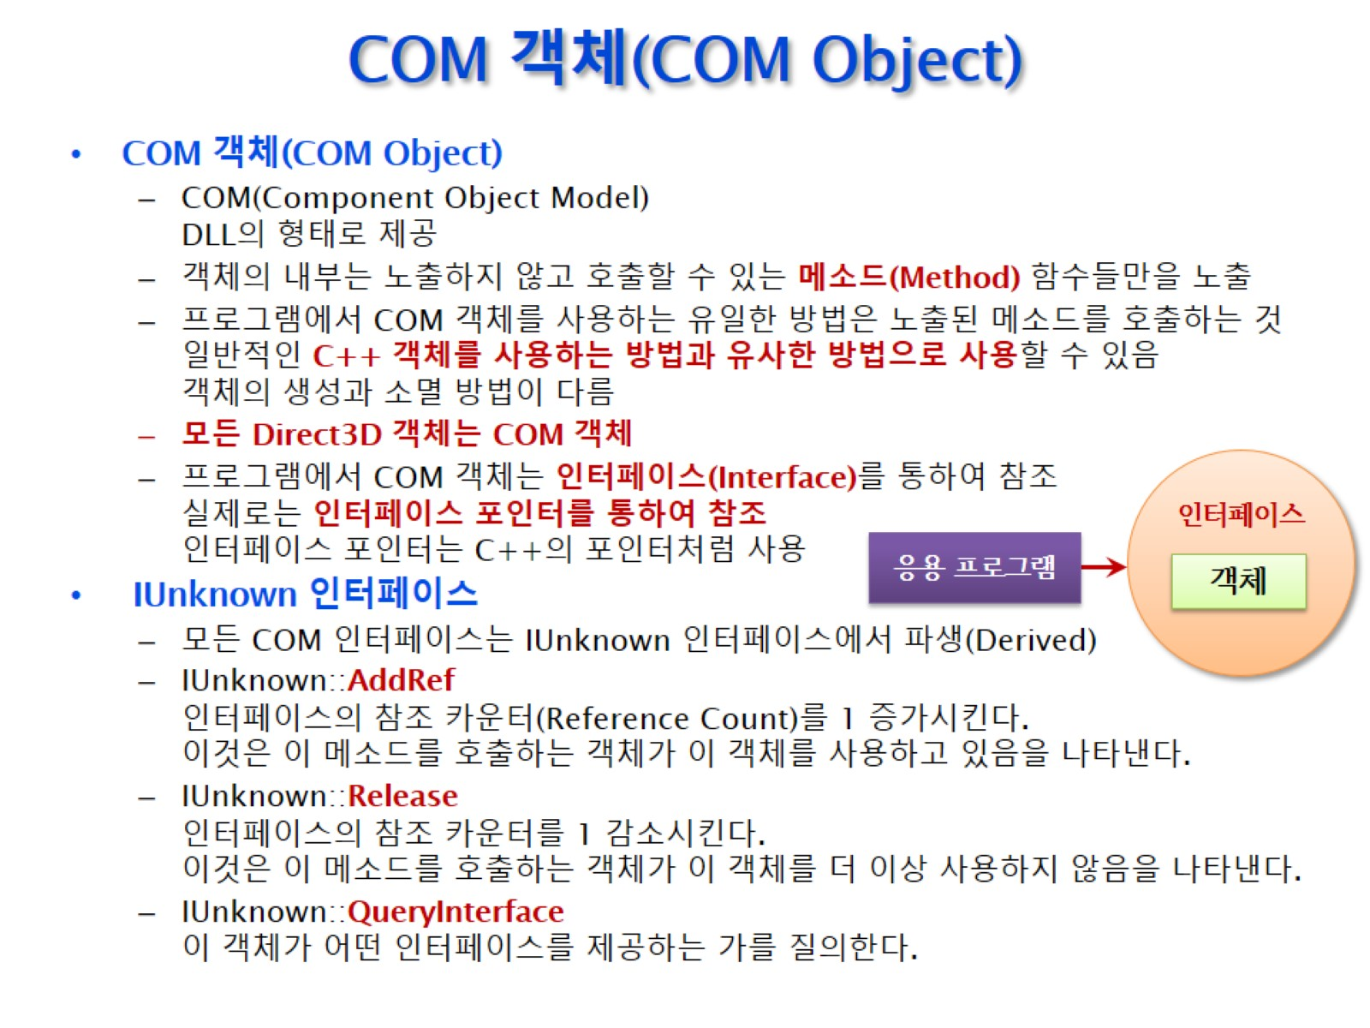
COM 객체(COM Object)

Slide 17
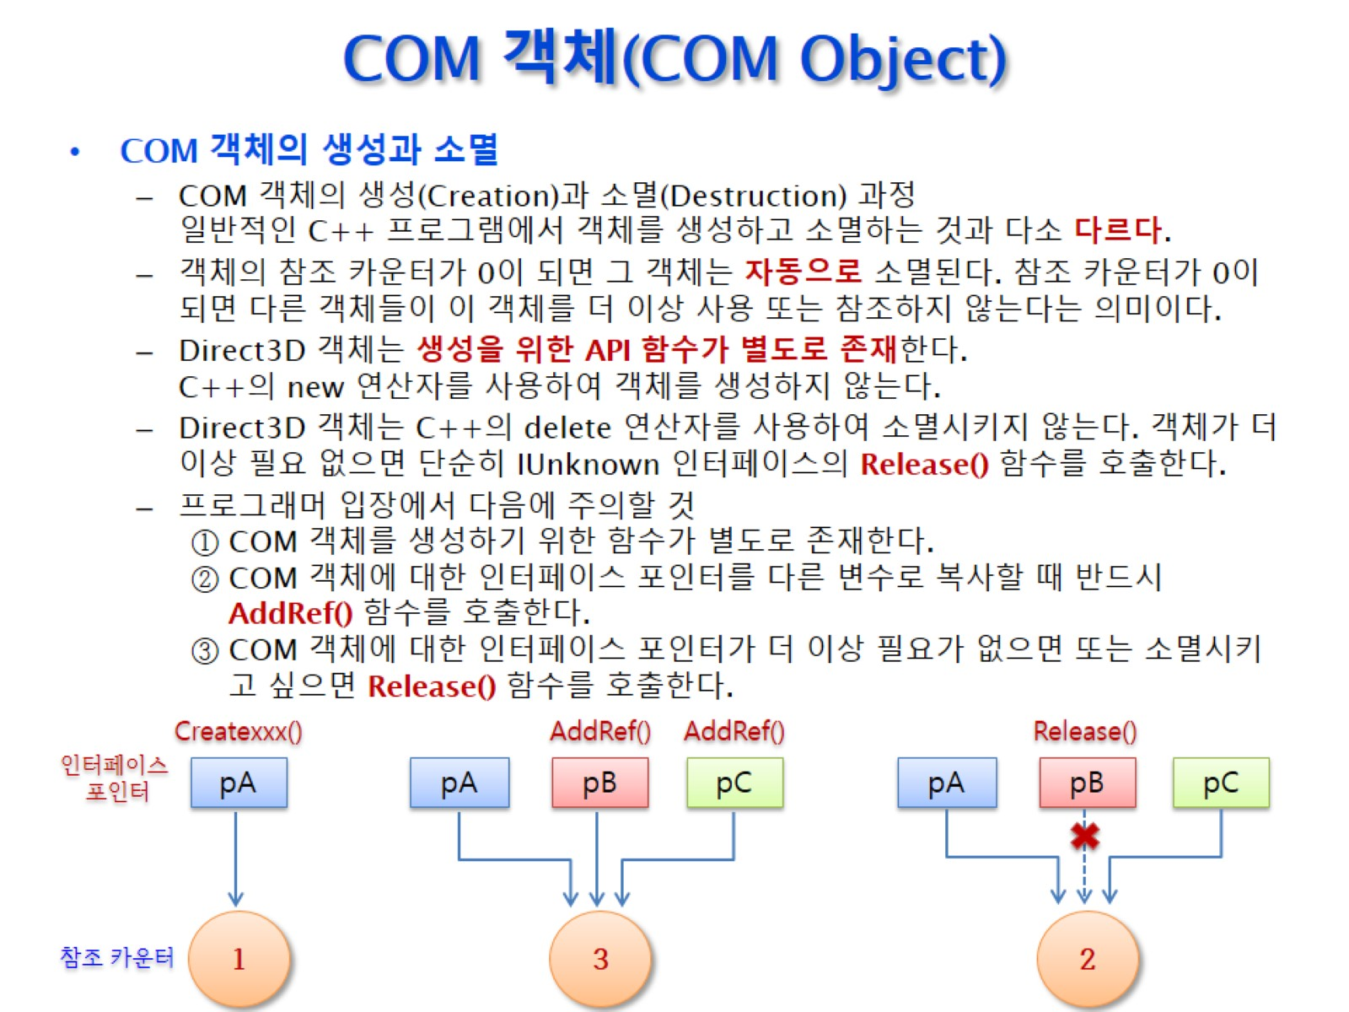
COM 객체(COM Object)

Slide 18
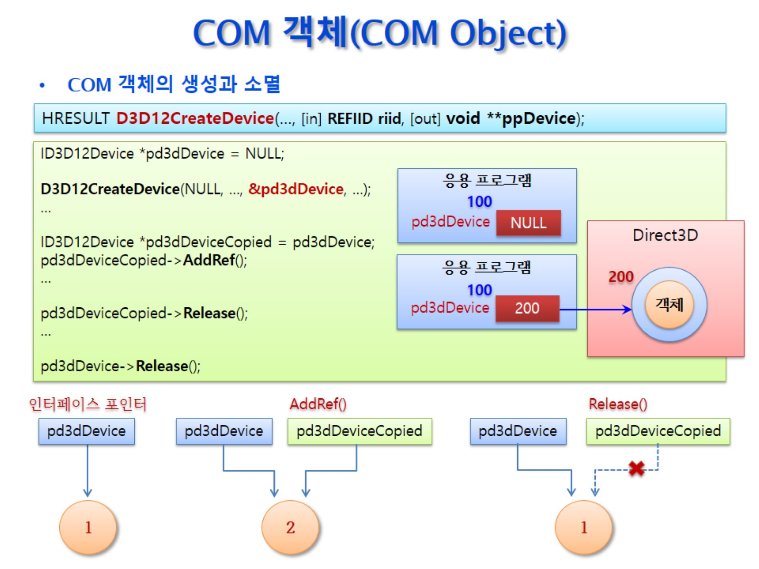
COM 객체(COM Object)

Slide 19
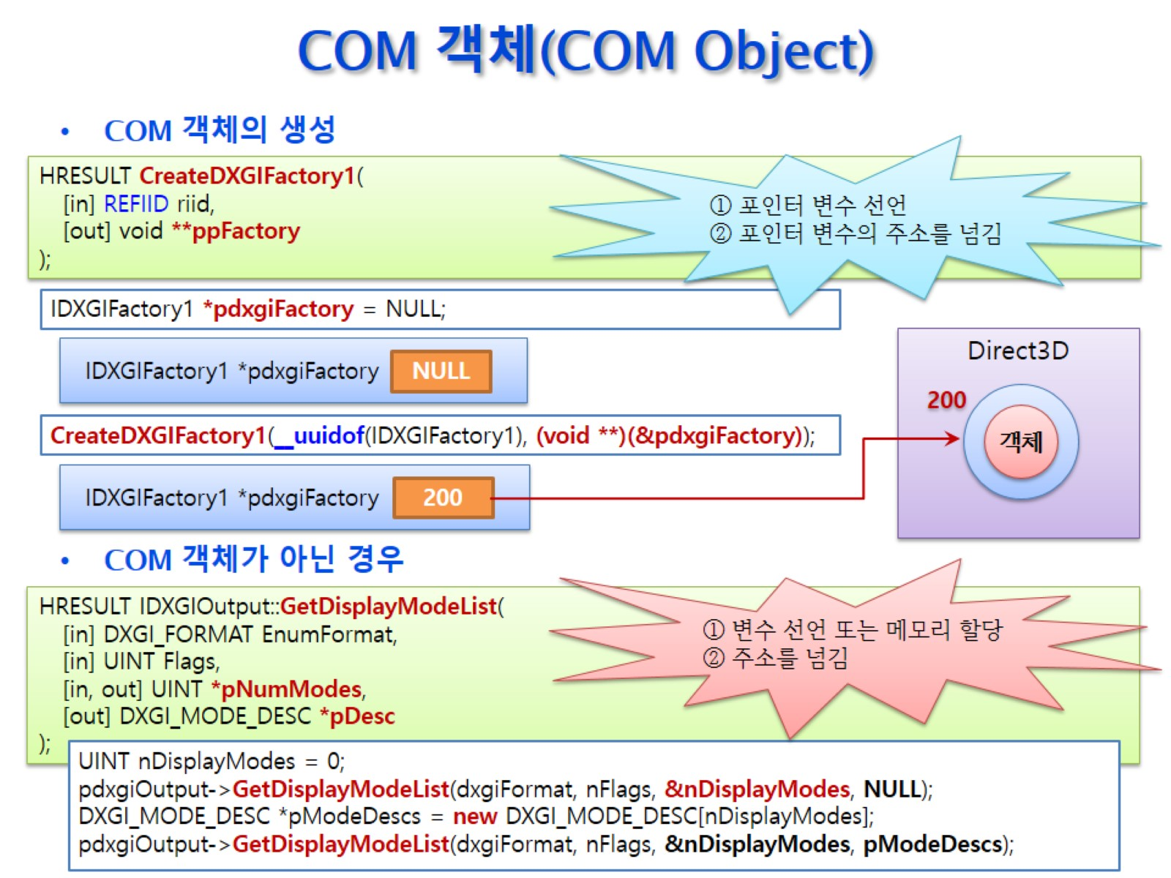
COM 객체(COM Object)

Slide 20
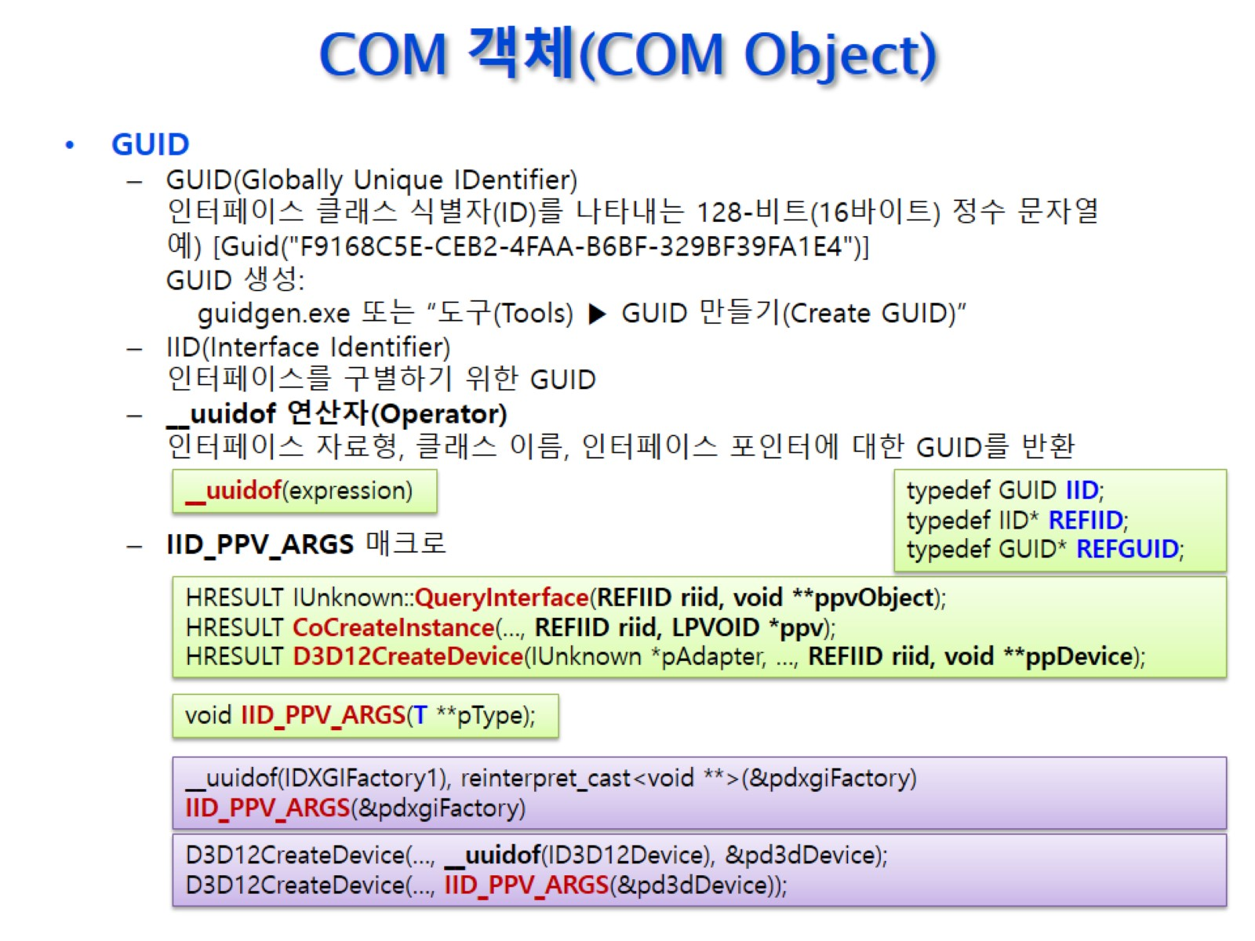
COM 객체(COM Object)

Slide 21
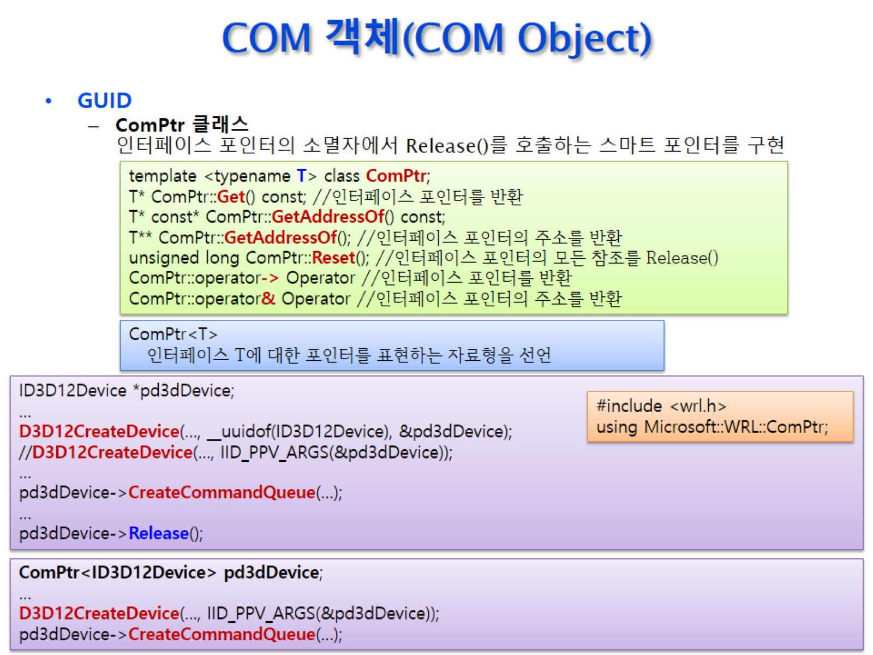
COM 객체(COM Object)

Slide 22
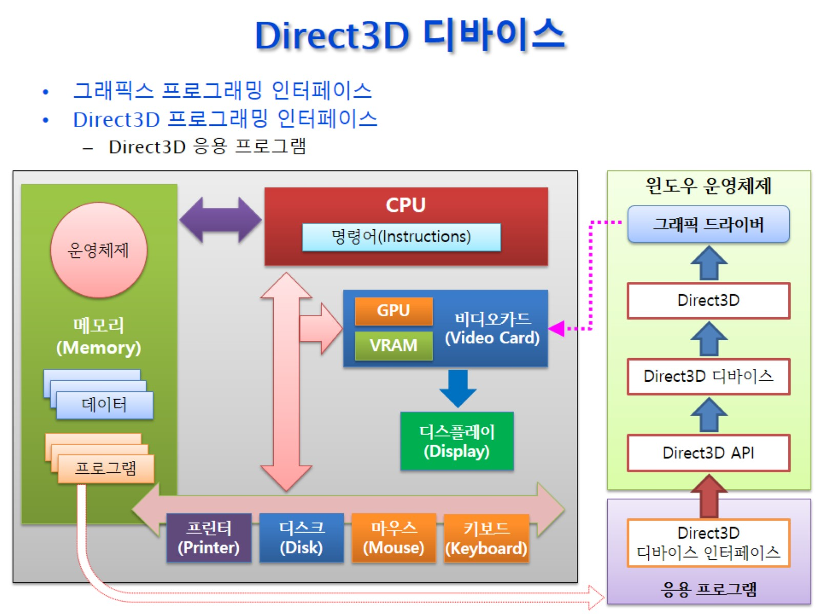
Direct3D 디바이스

Slide 23
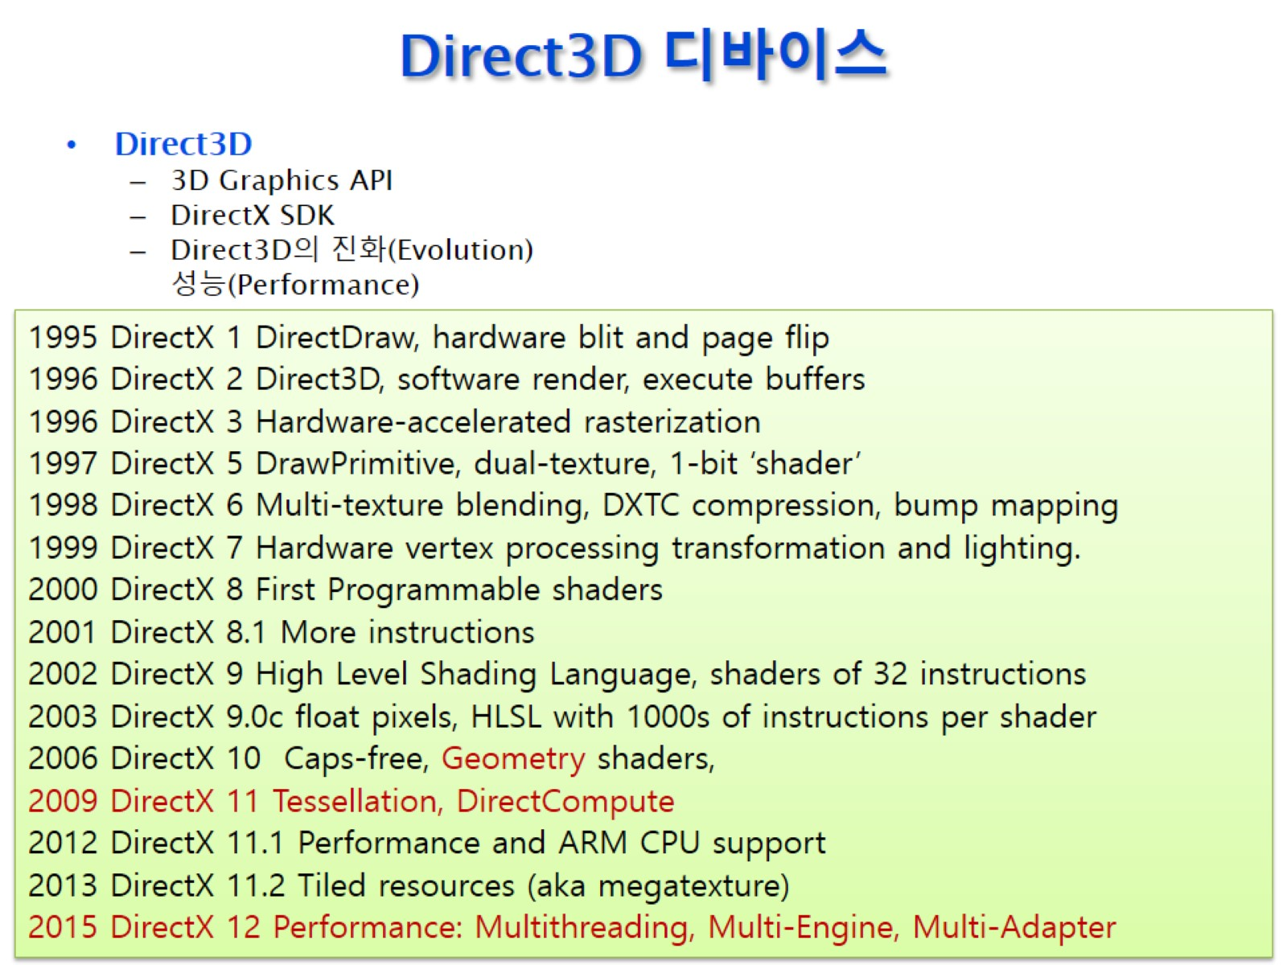
Direct3D 디바이스

Slide 24
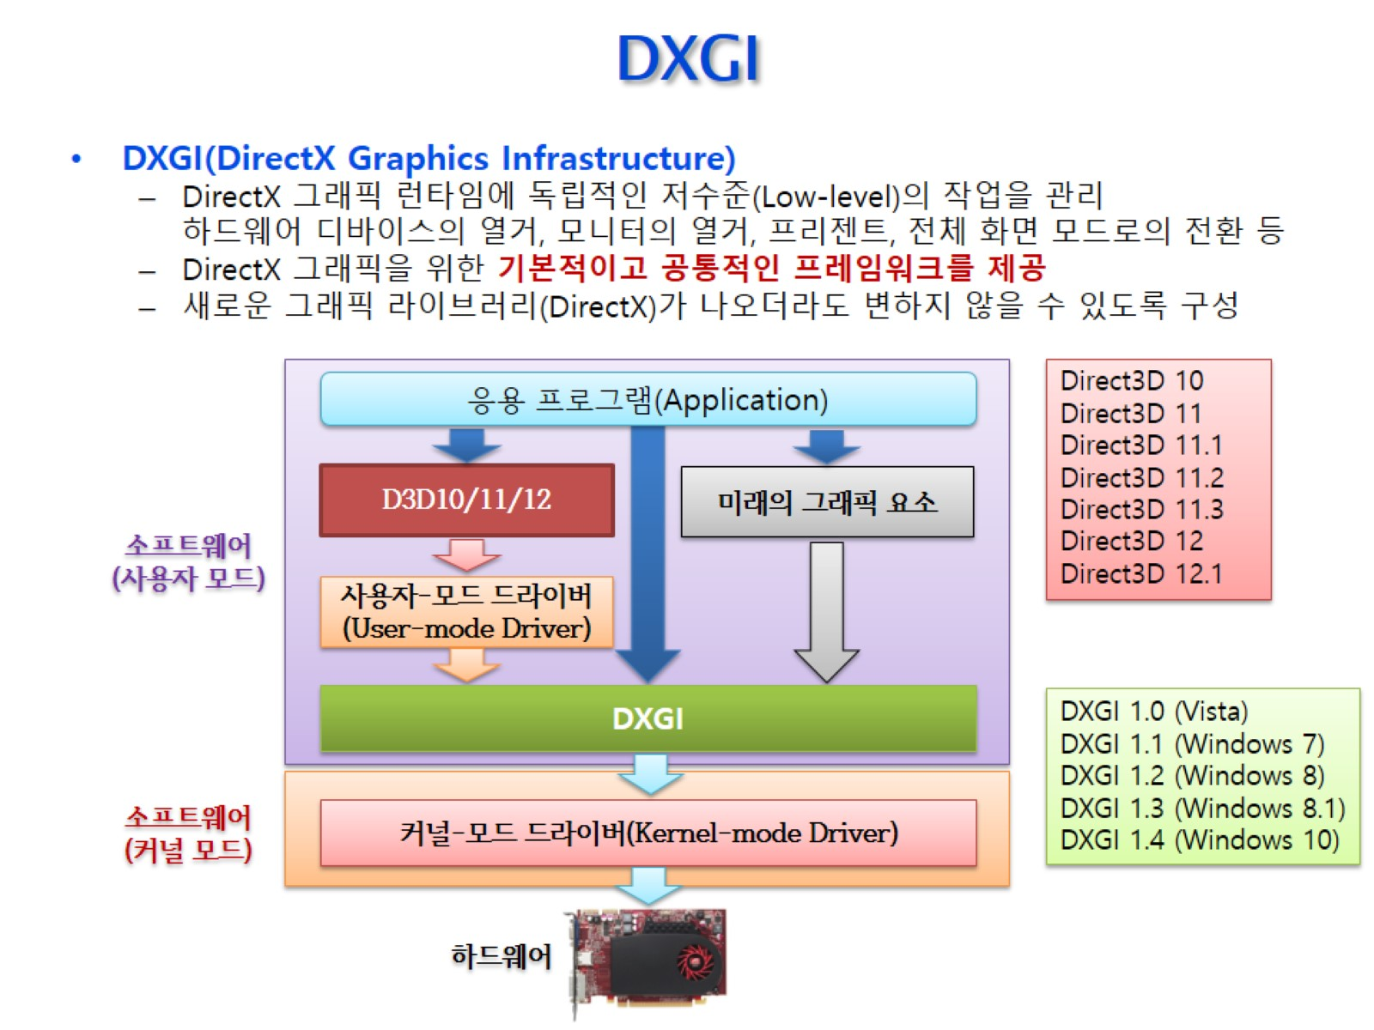
DXGI

Slide 25
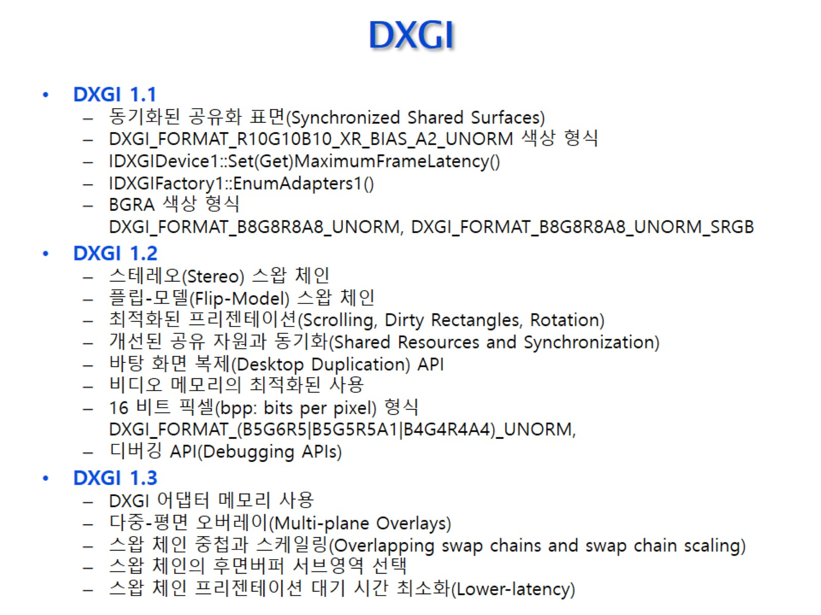
DXGI

Slide 26
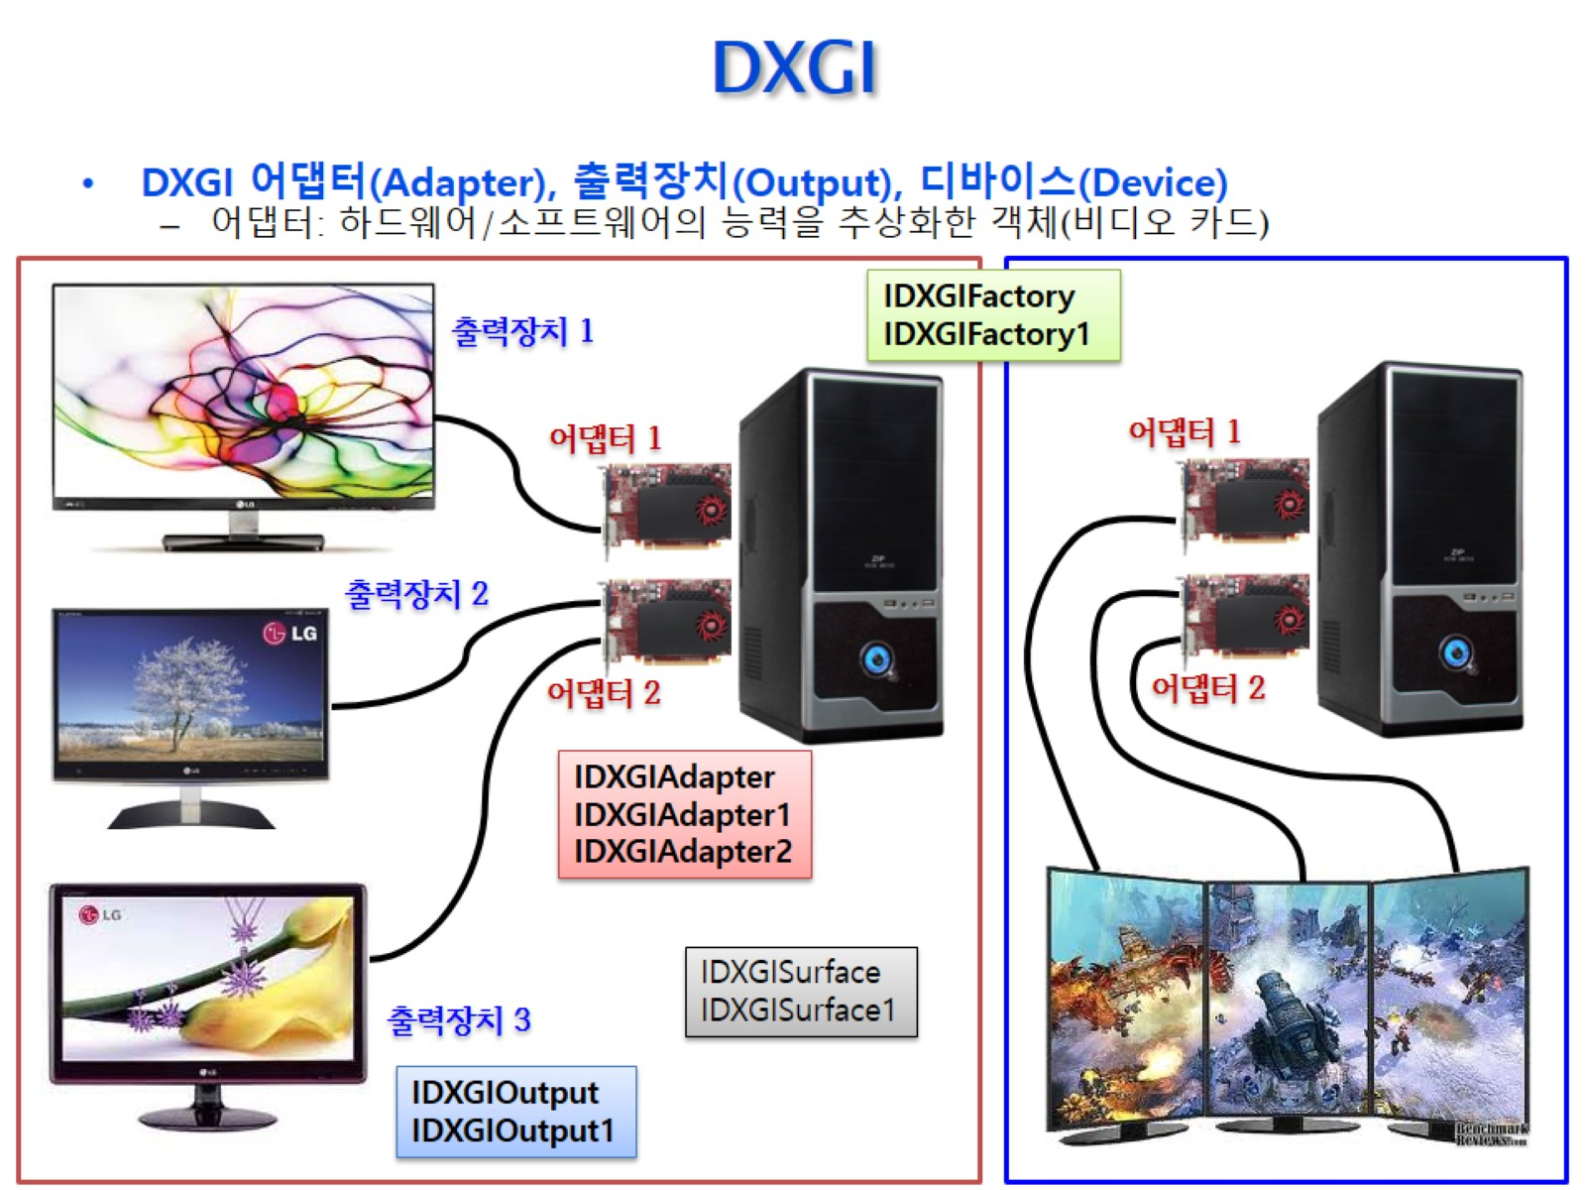
DXGI

Slide 27
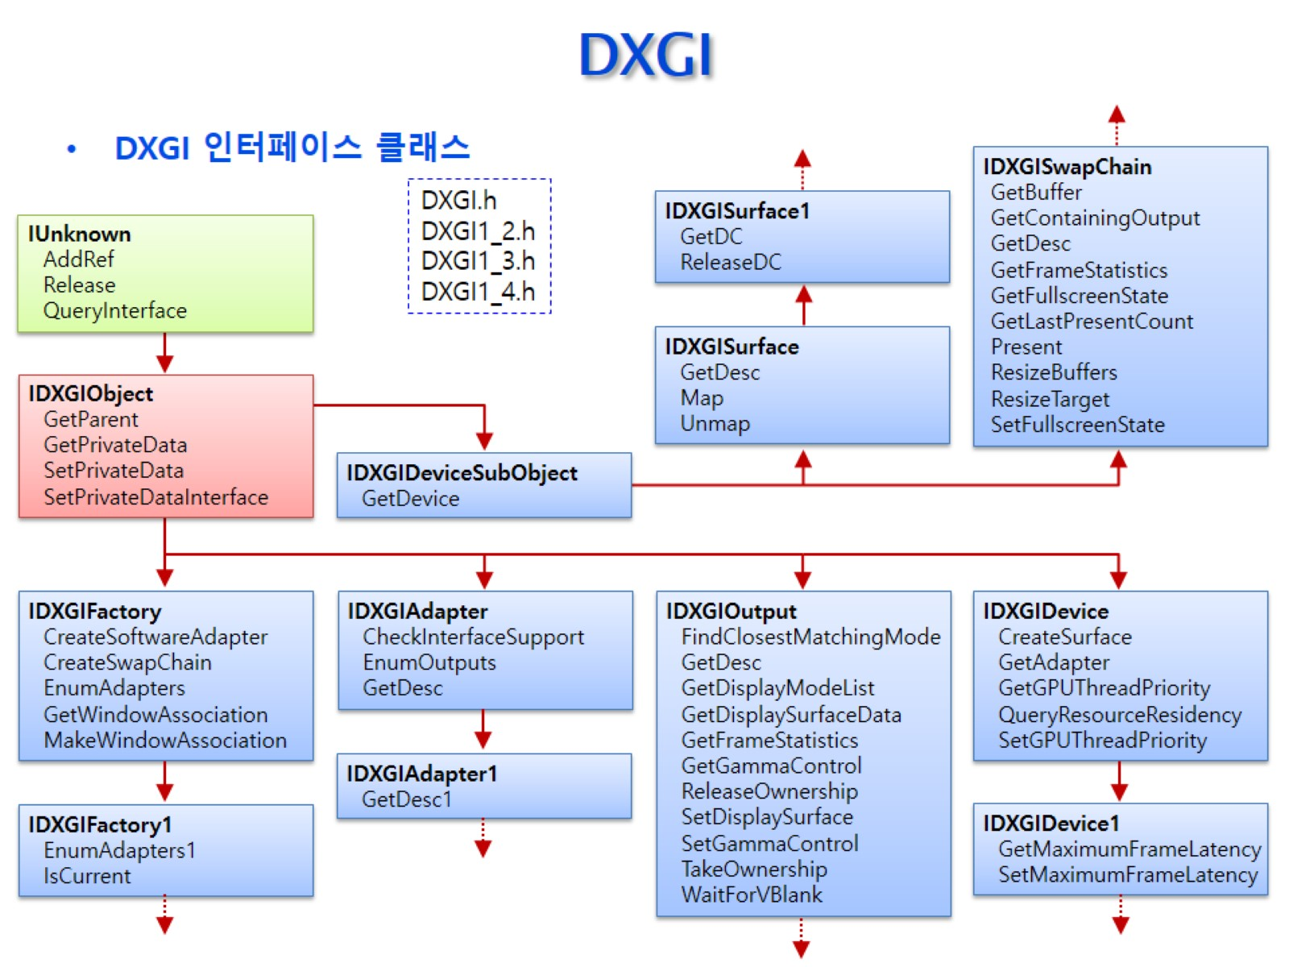
DXGI

Slide 28
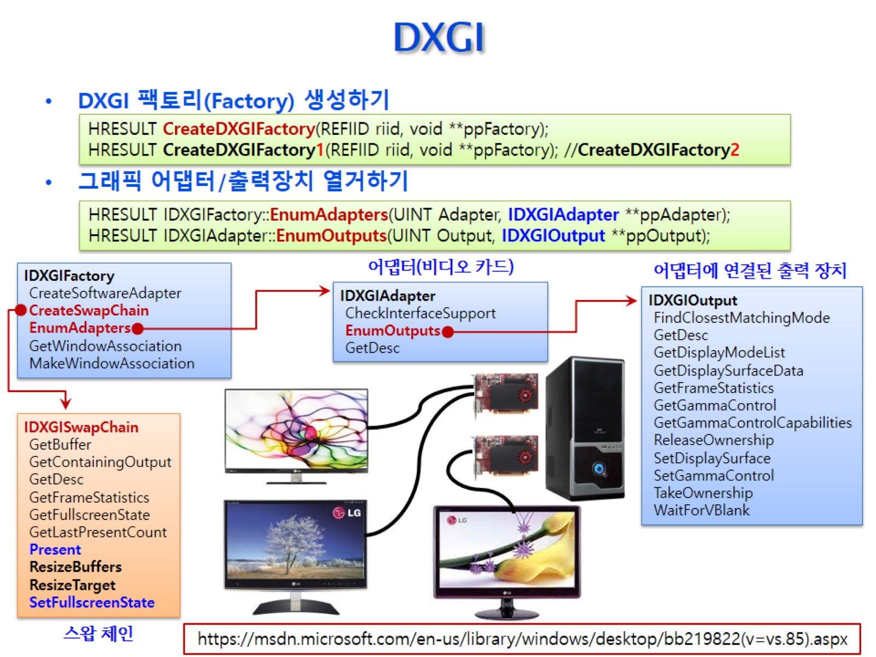
DXGI

Slide 29
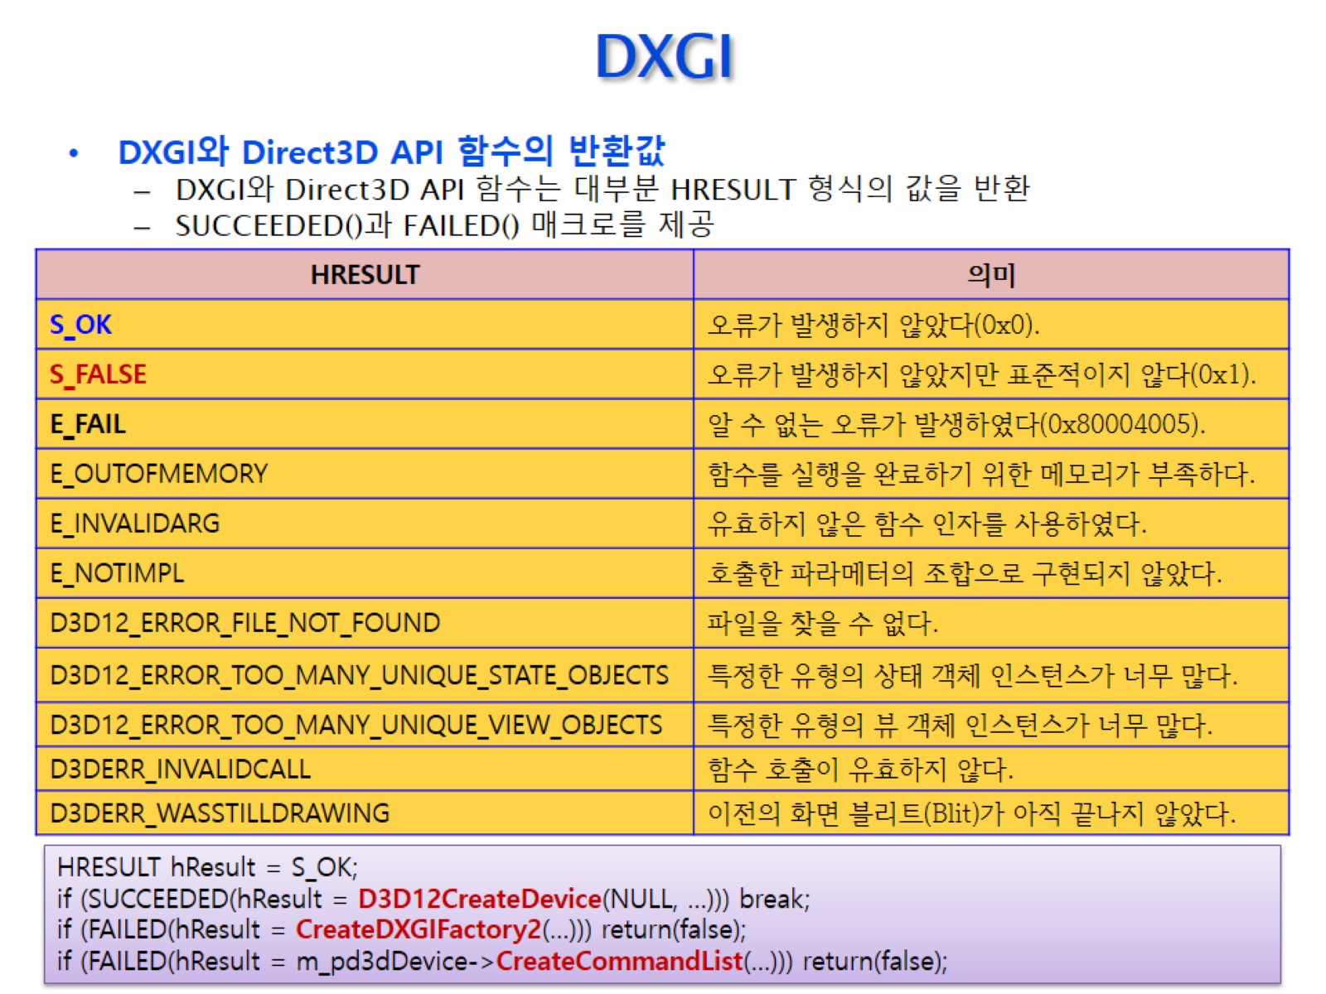
DXGI

Slide 30
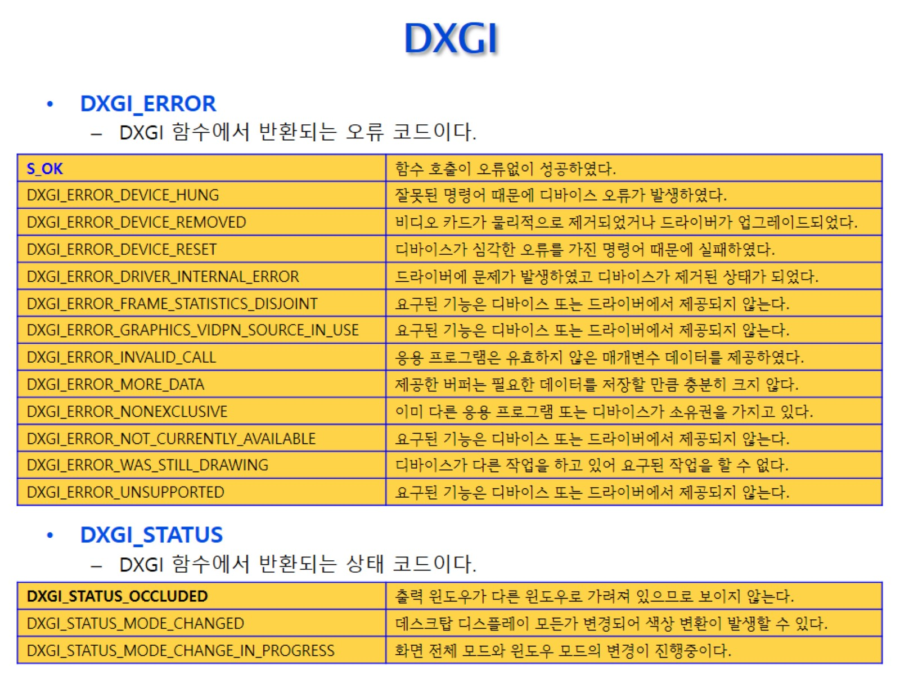
DXGI

Slide 31
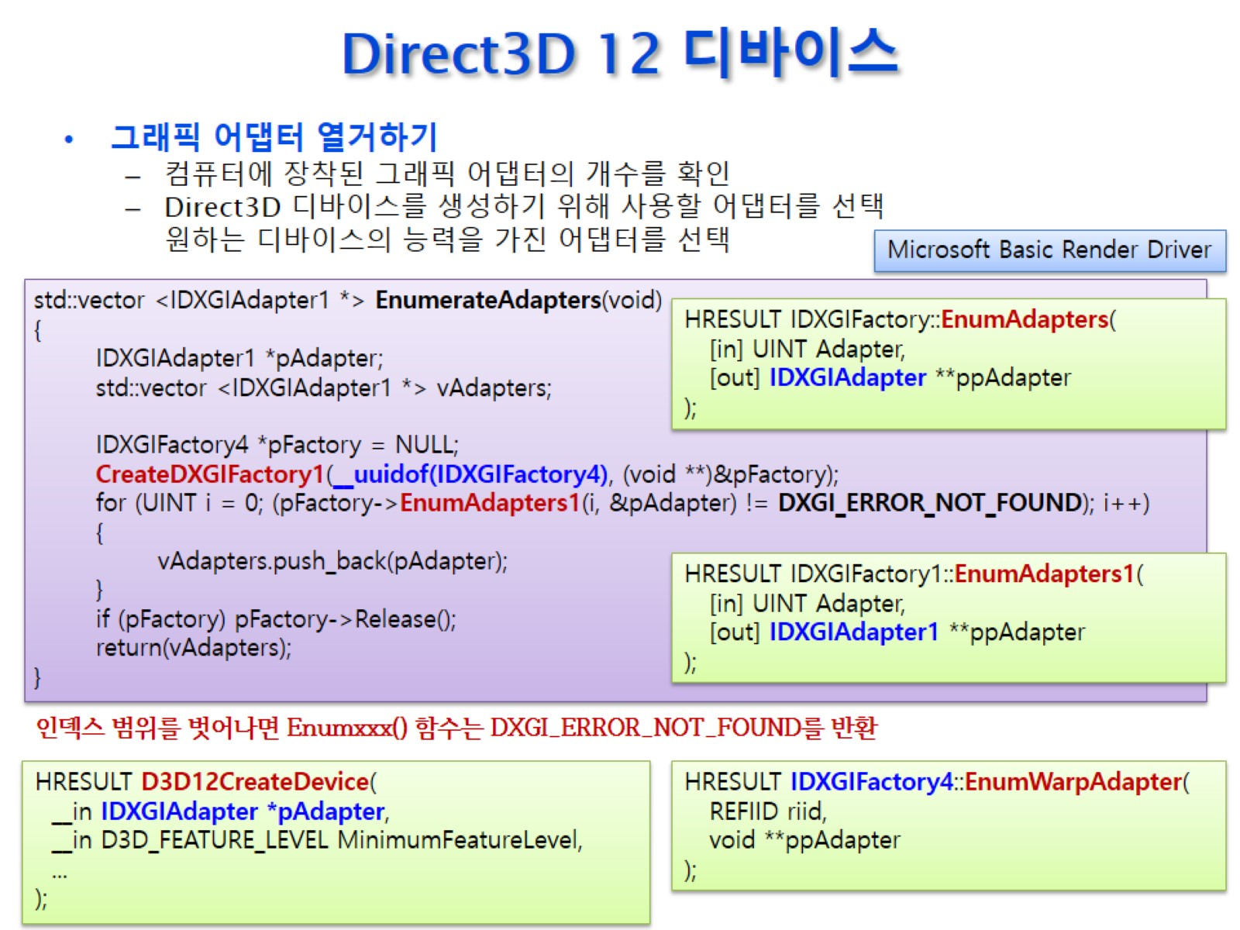
Direct3D 12 디바이스

Slide 32
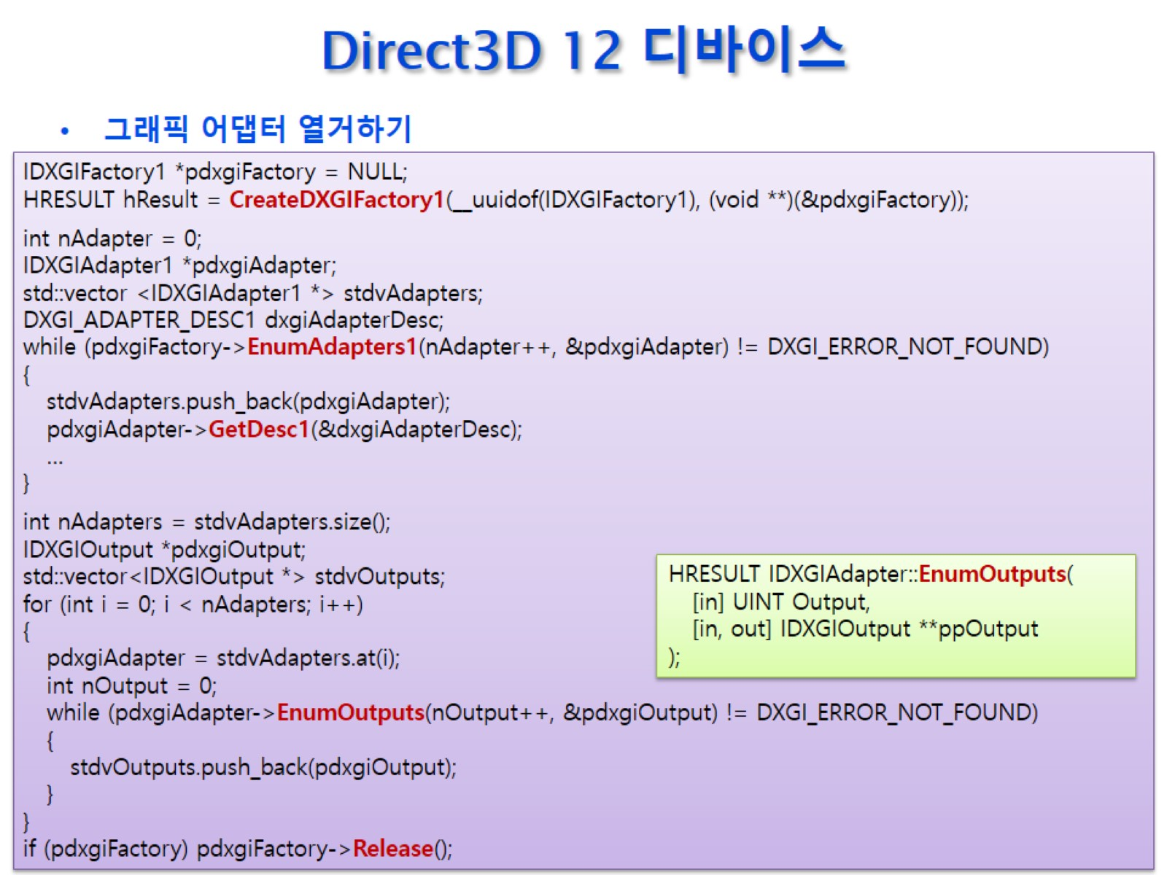
Direct3D 12 디바이스

Slide 33
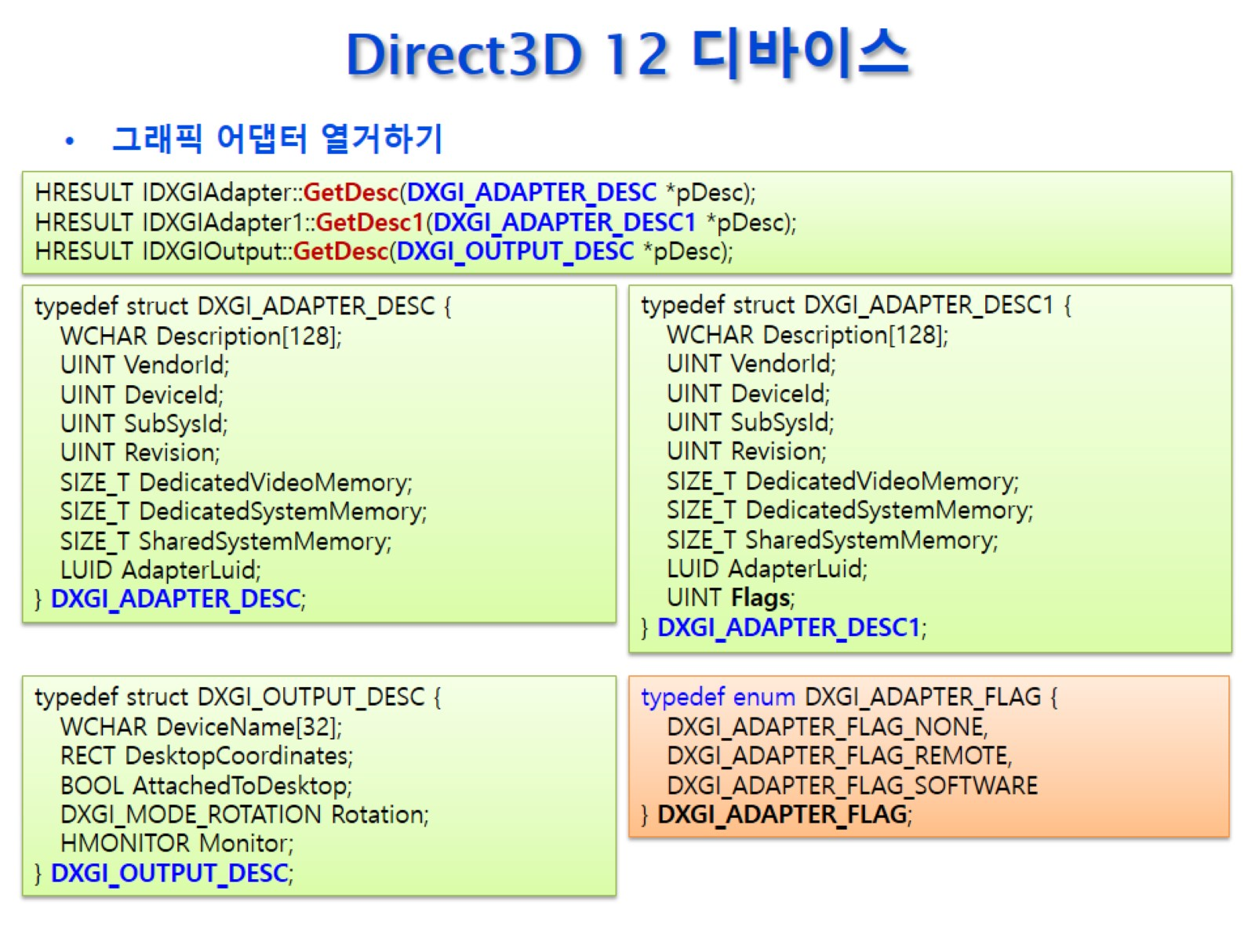
Direct3D 12 디바이스

Slide 34
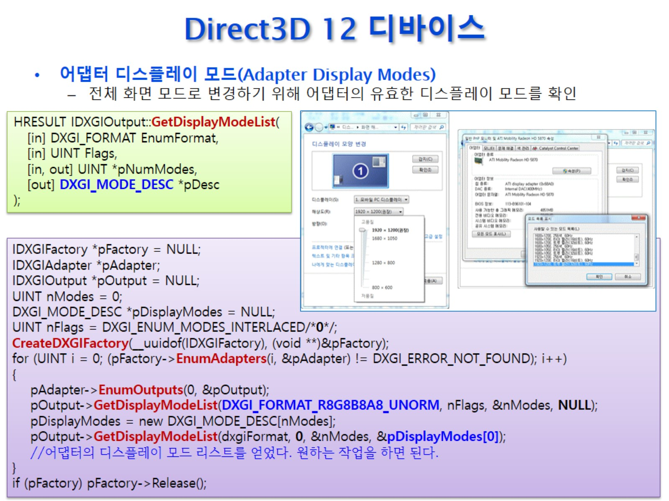
Direct3D 12 디바이스

Slide 35
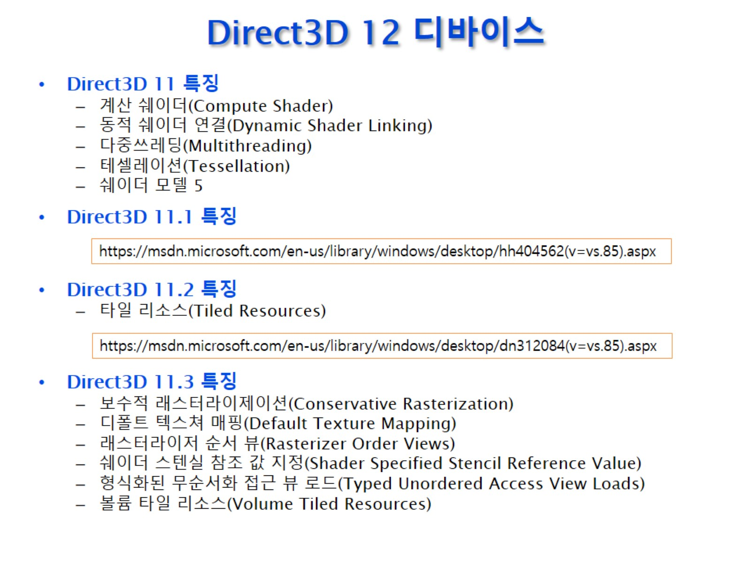
Direct3D 12 디바이스

Slide 36
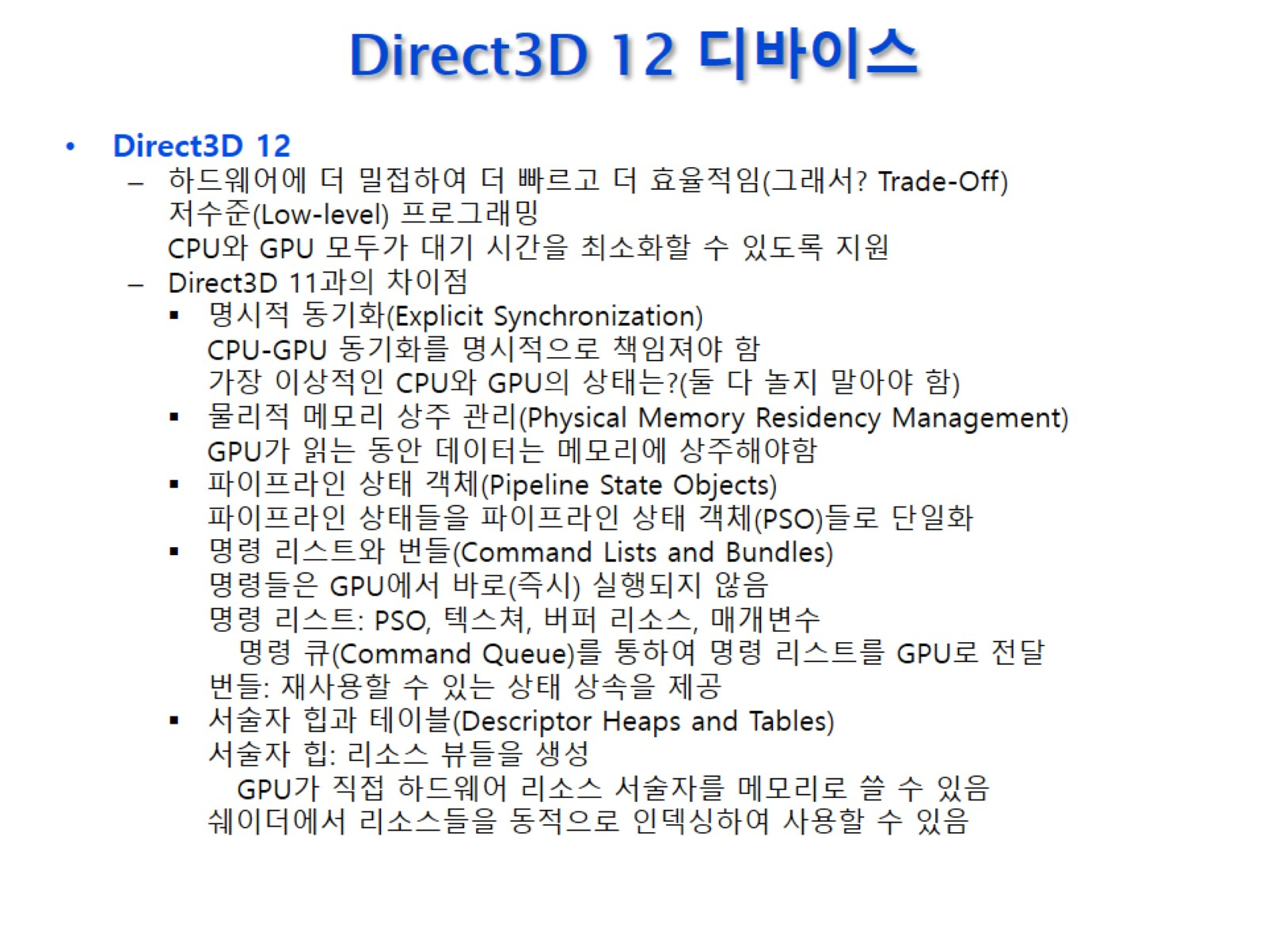
Direct3D 12 디바이스

Slide 37
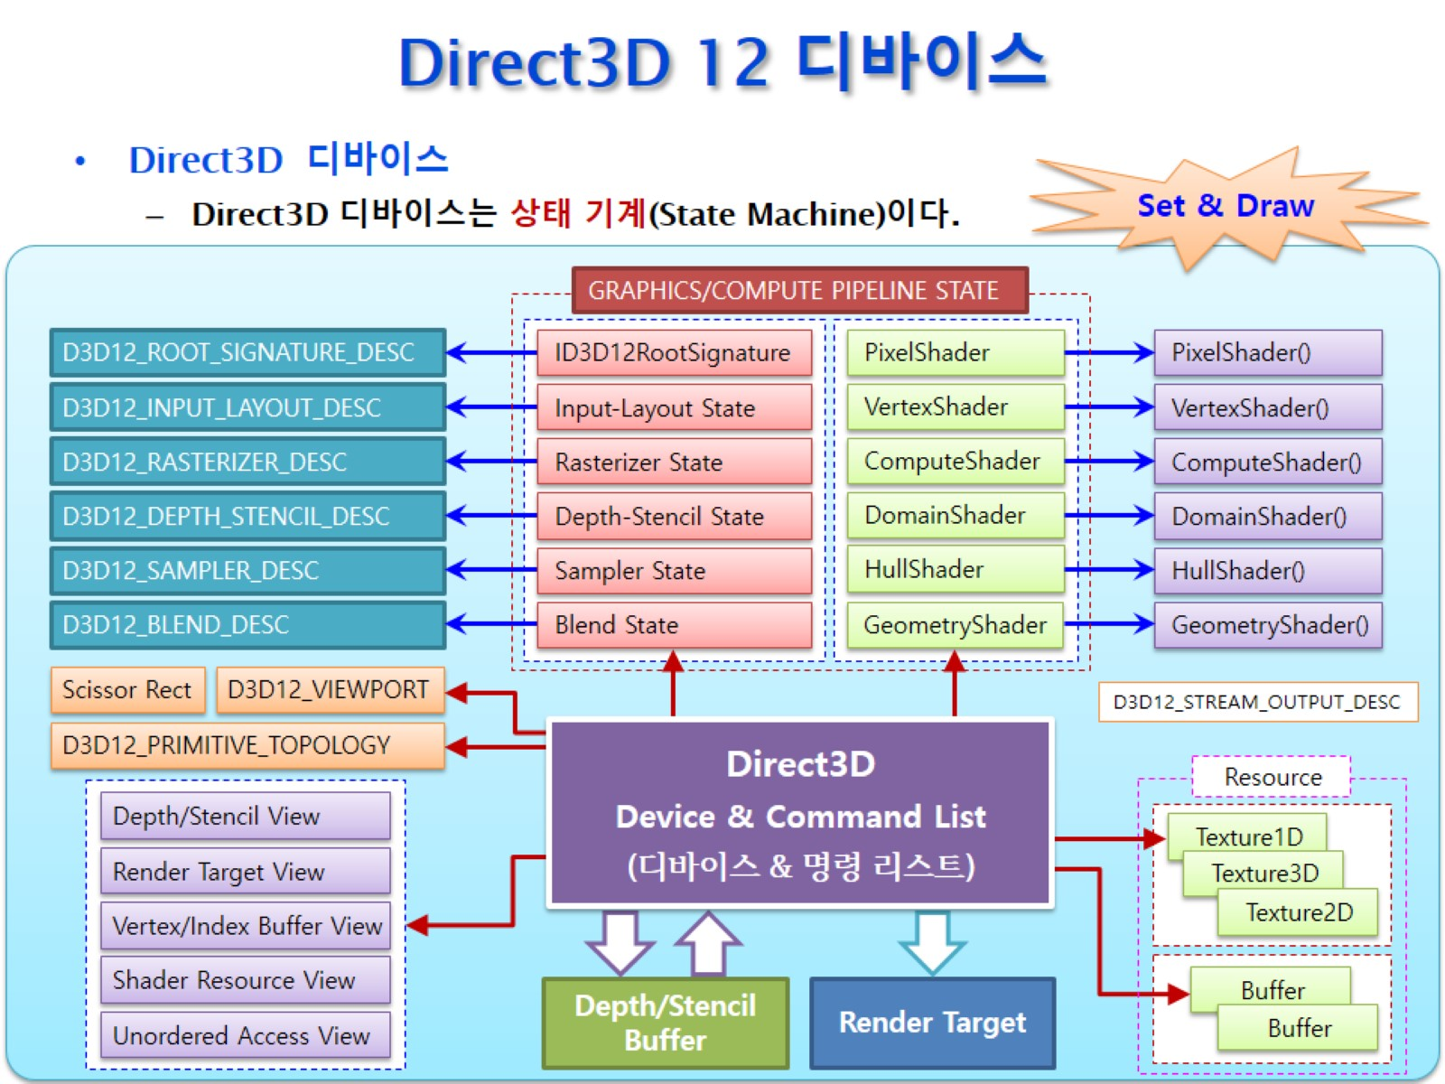
Direct3D 12 디바이스

Slide 38
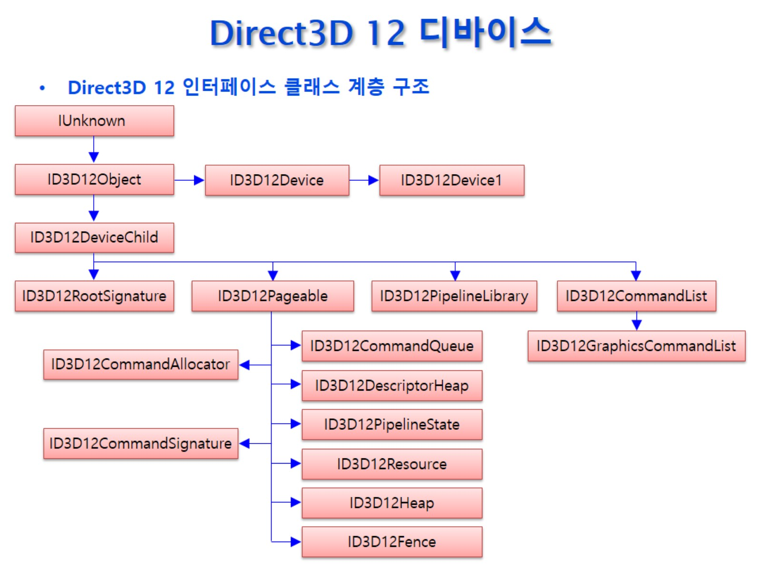
Direct3D 12 디바이스

Slide 39
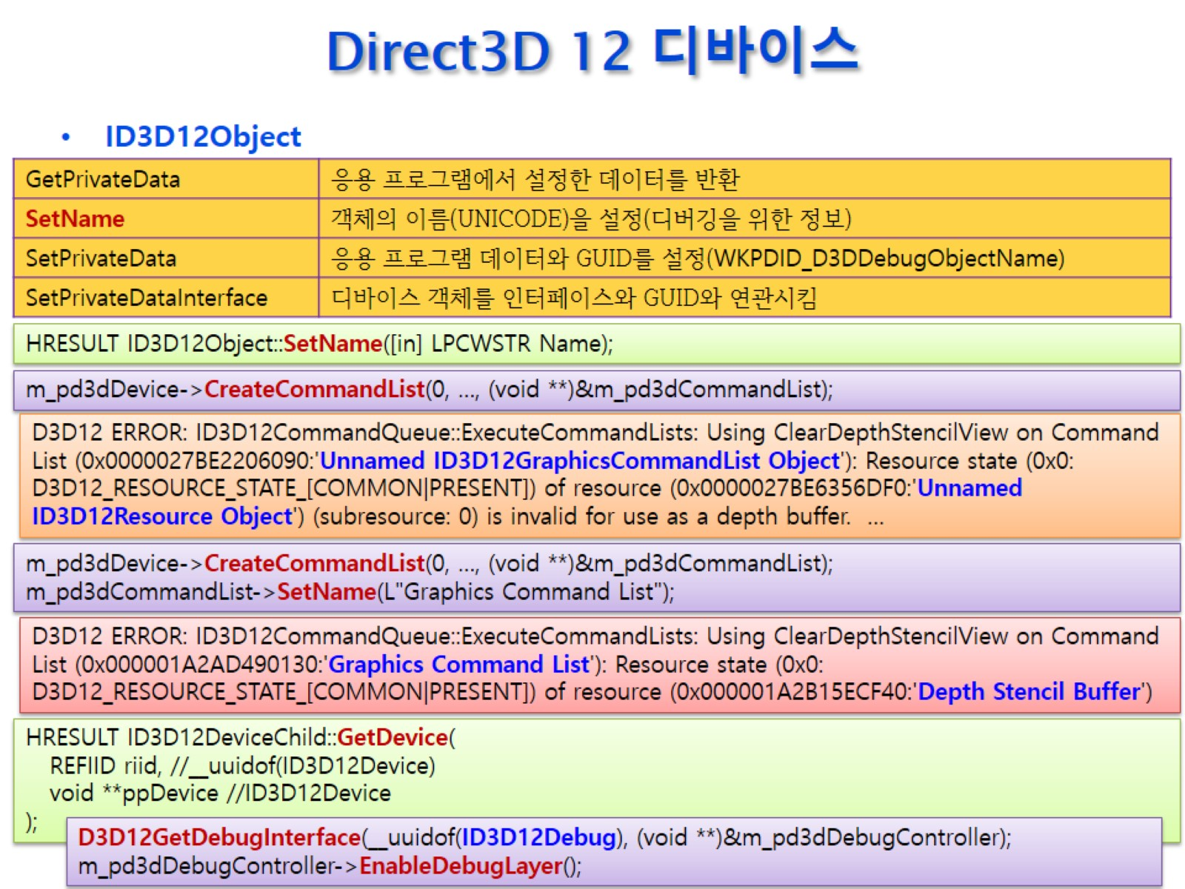
Direct3D 12 디바이스

Slide 40
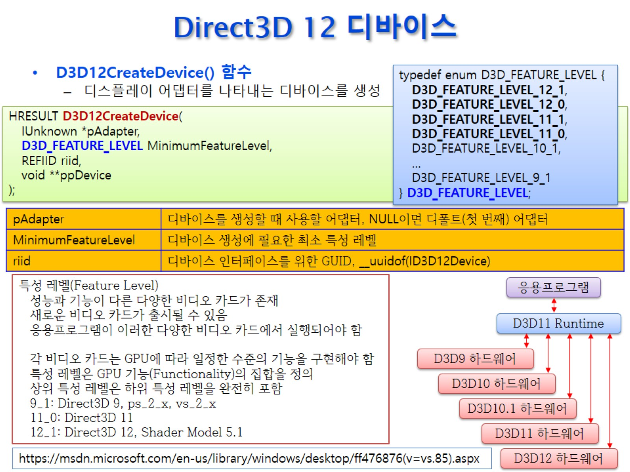
Direct3D 12 디바이스

Slide 41
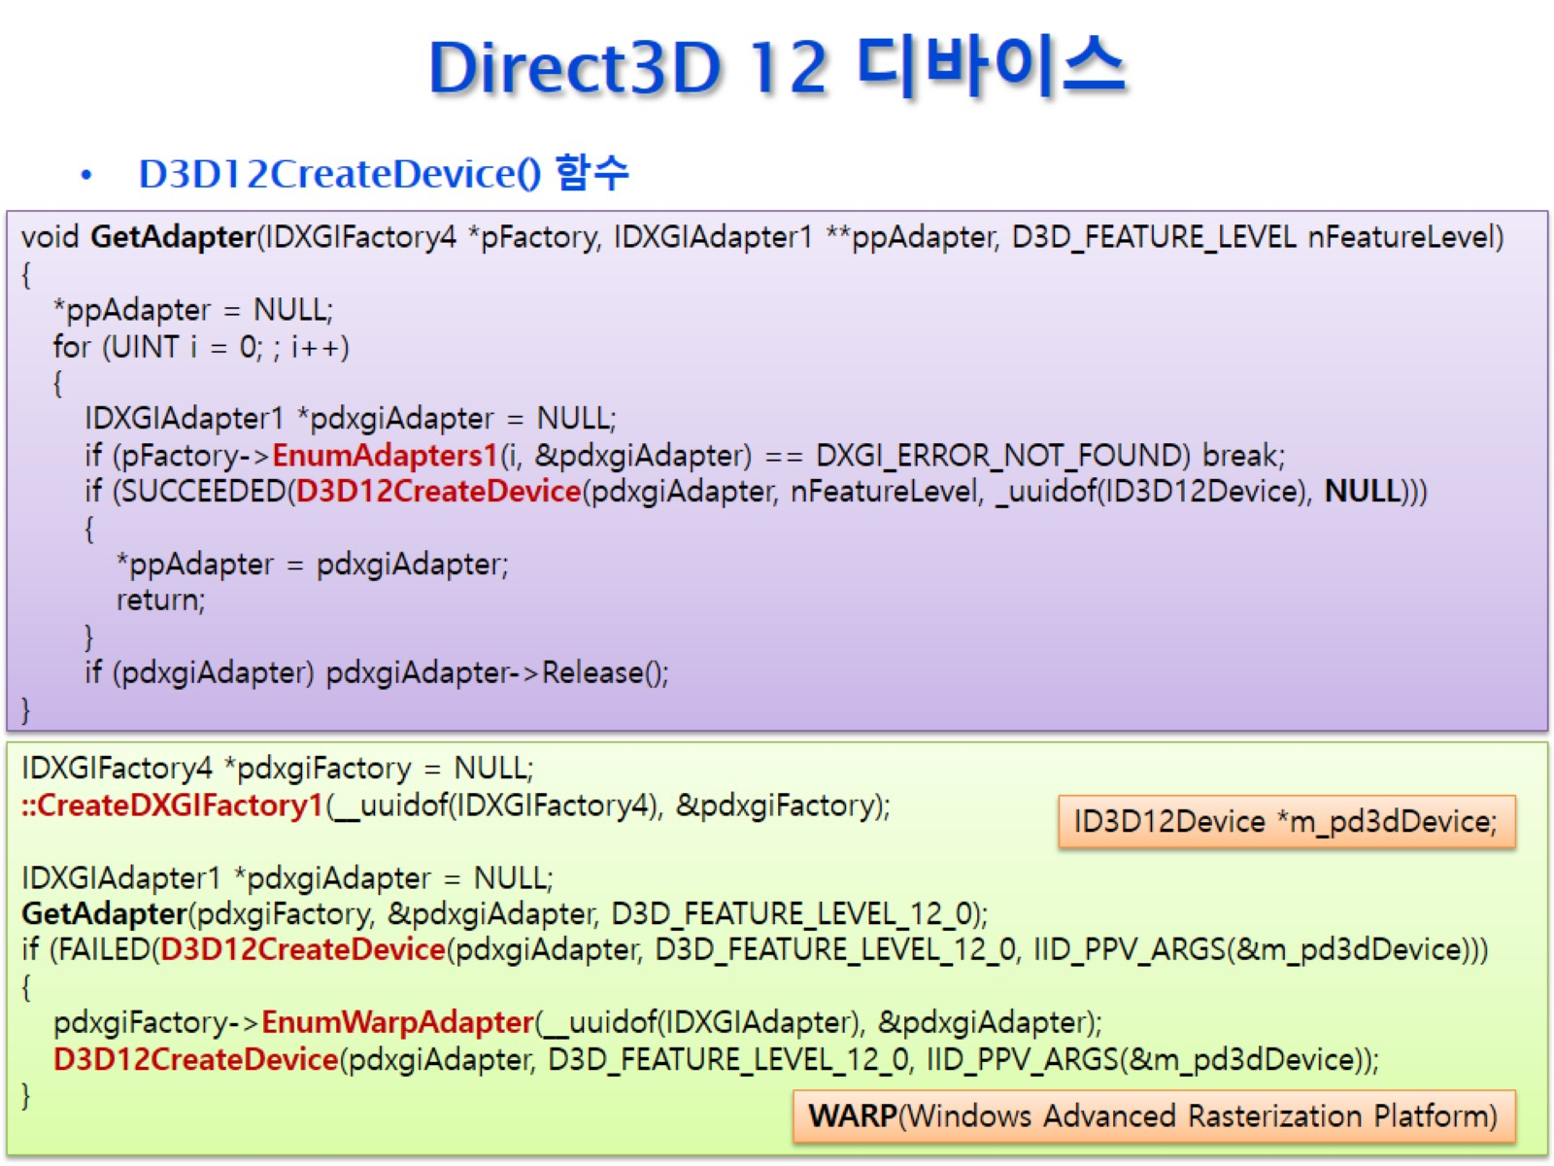
Direct3D 12 디바이스

Slide 42
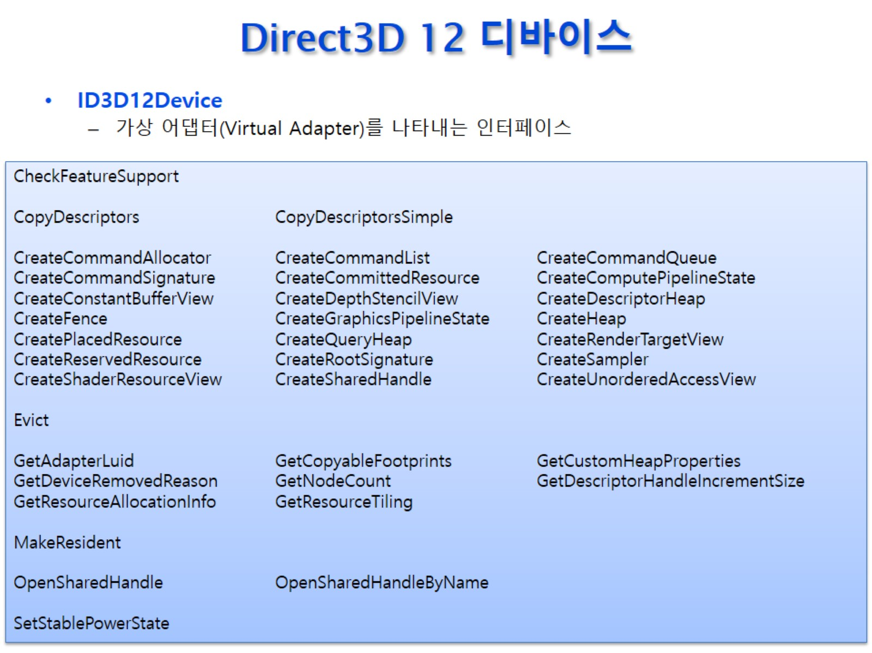
Direct3D 12 디바이스

Slide 43
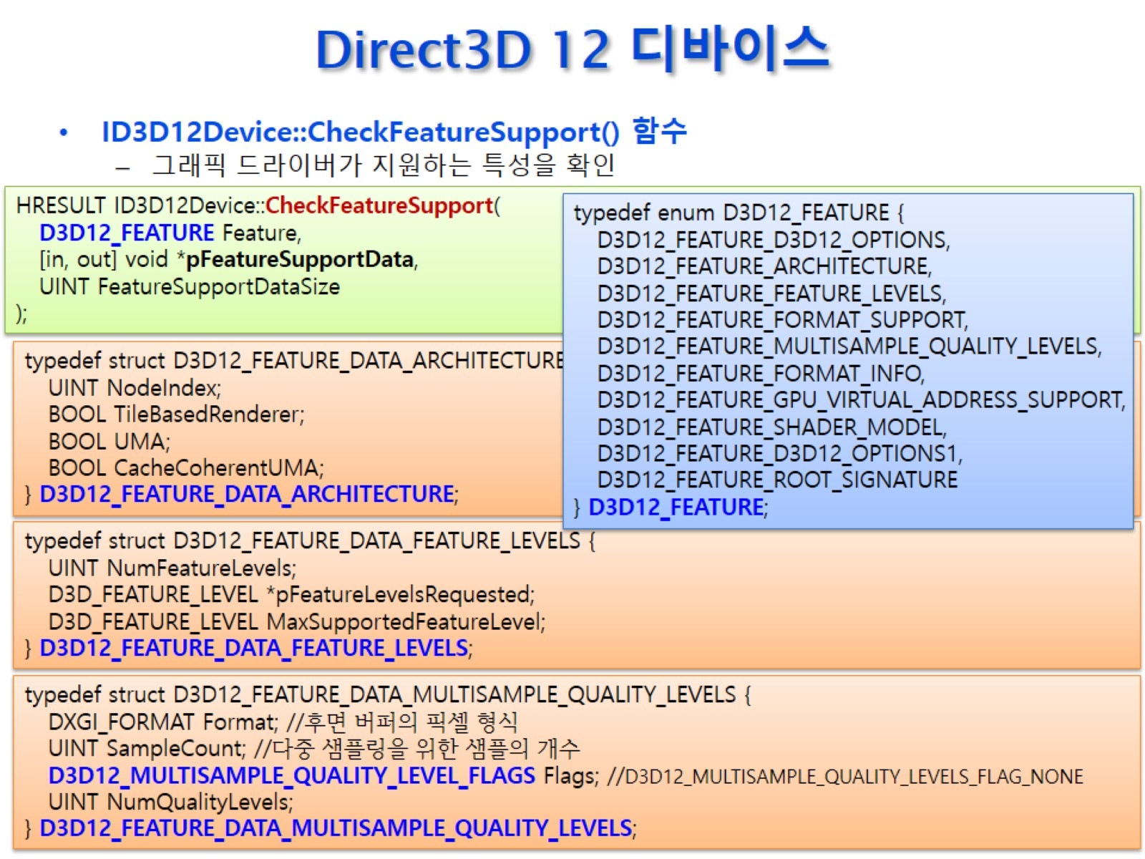
Direct3D 12 디바이스

Slide 44
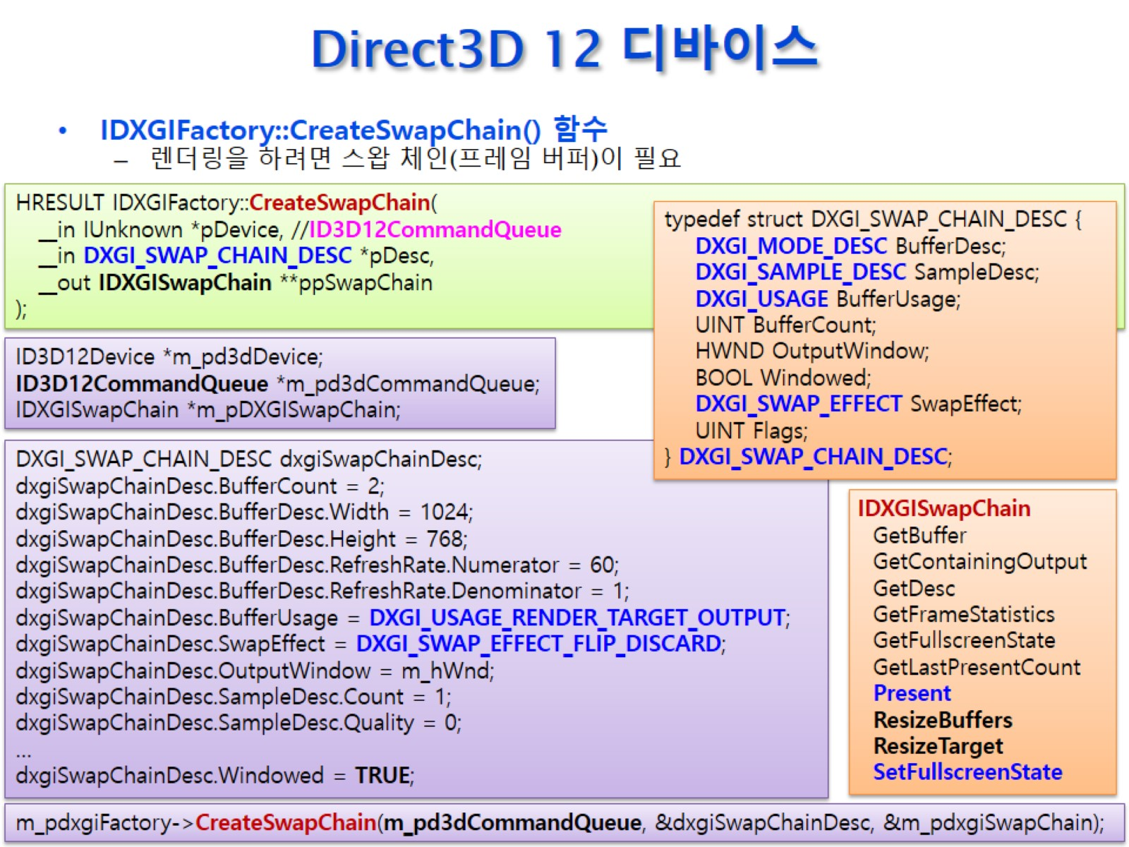
Direct3D 12 디바이스

Slide 45
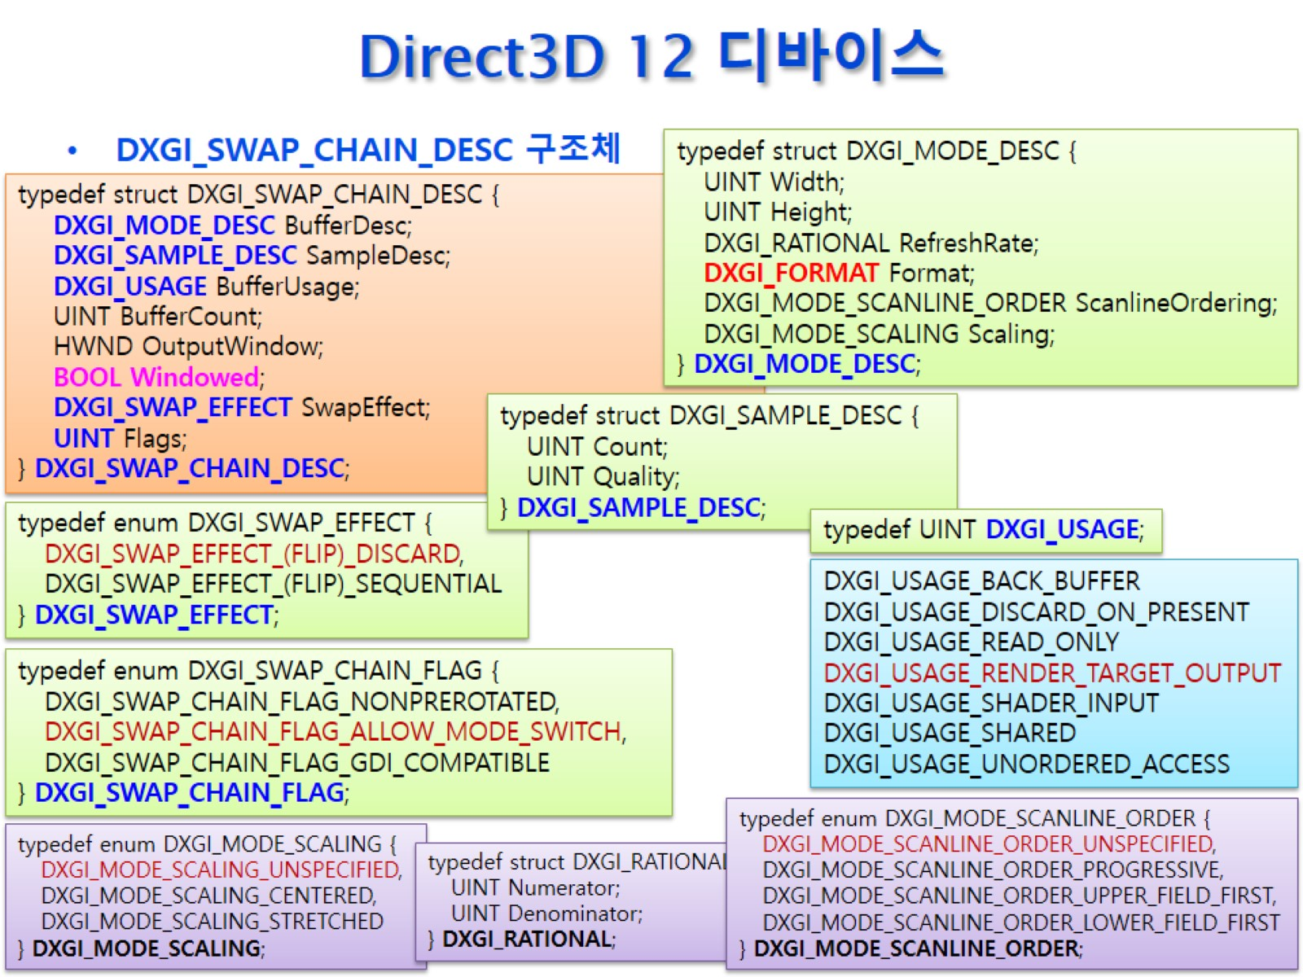
Direct3D 12 디바이스

Slide 46
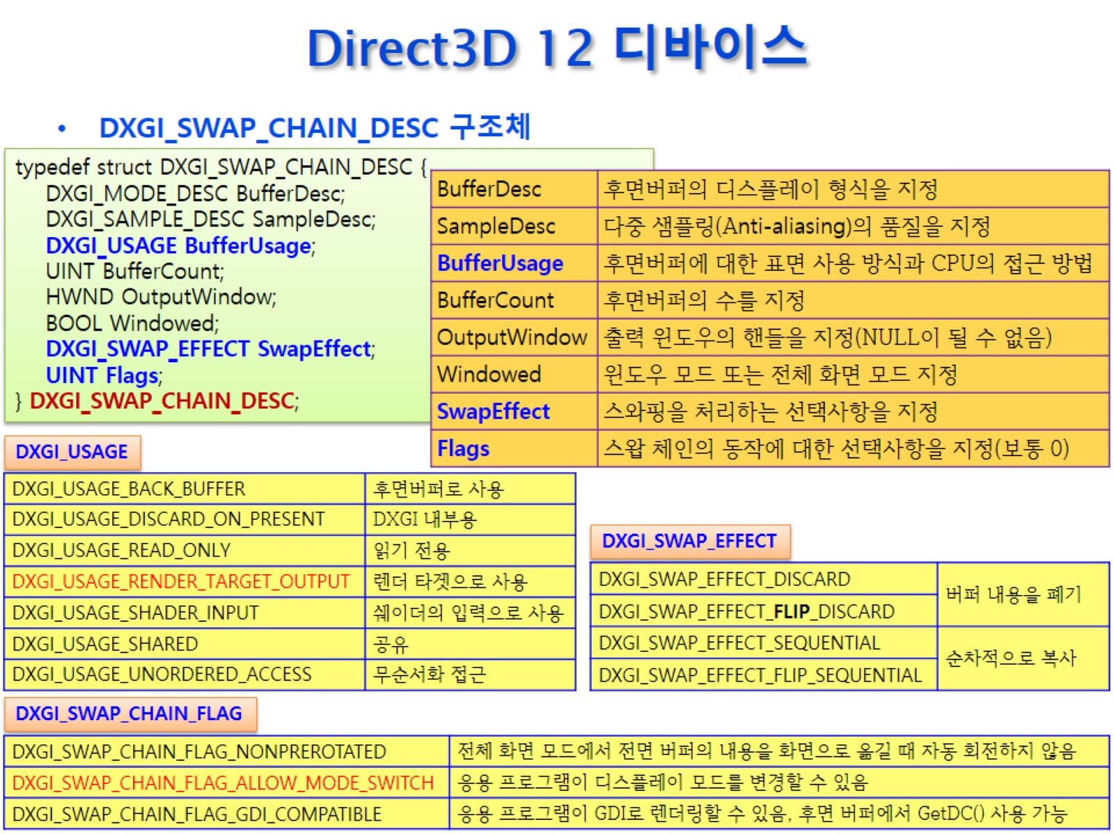
Direct3D 12 디바이스

Slide 47
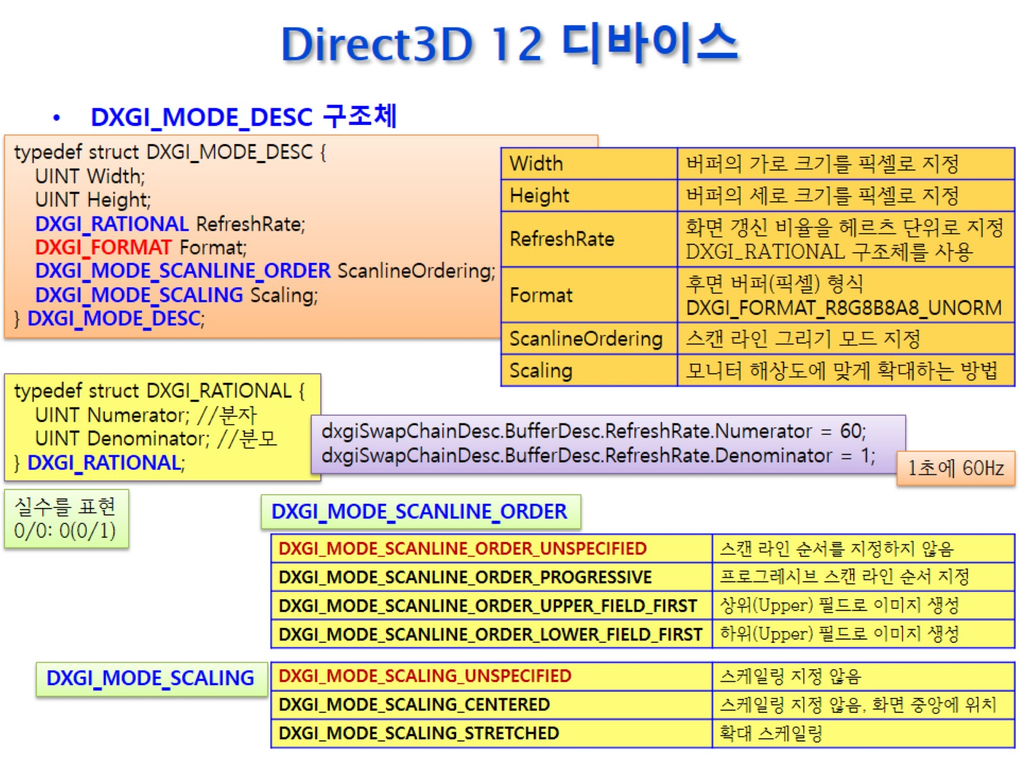
Direct3D 12 디바이스

Slide 48
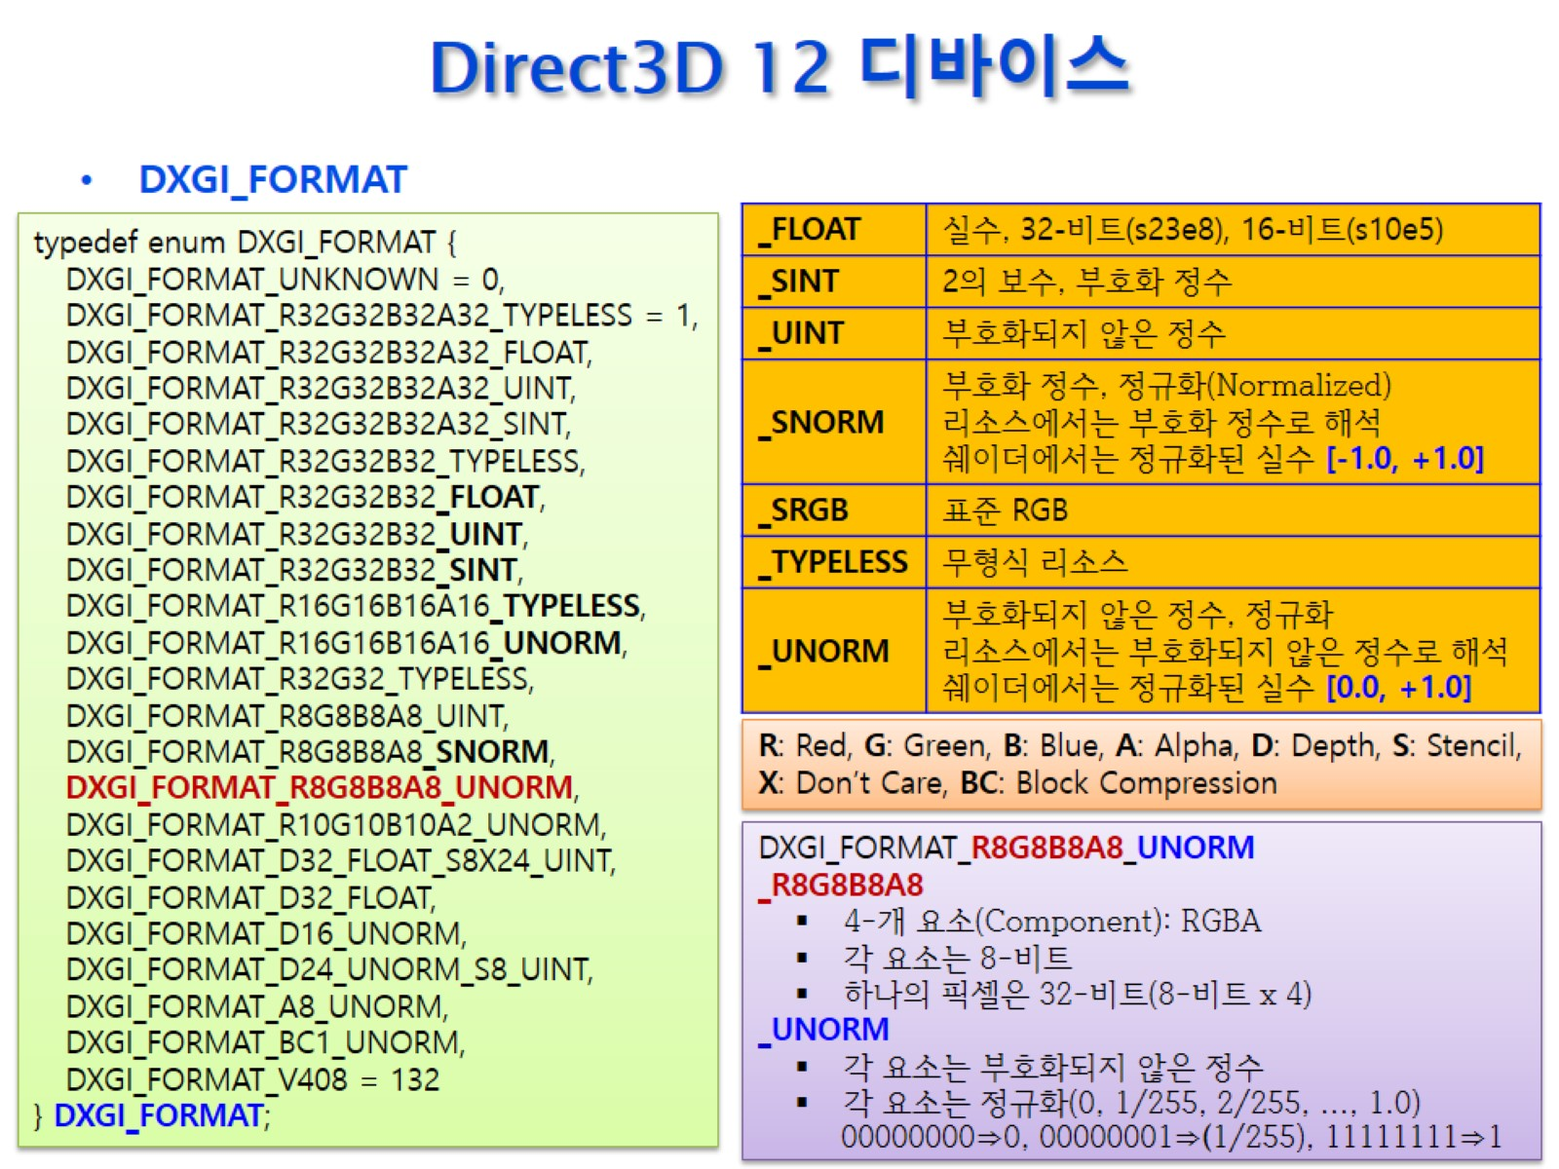
Direct3D 12 디바이스

Slide 49
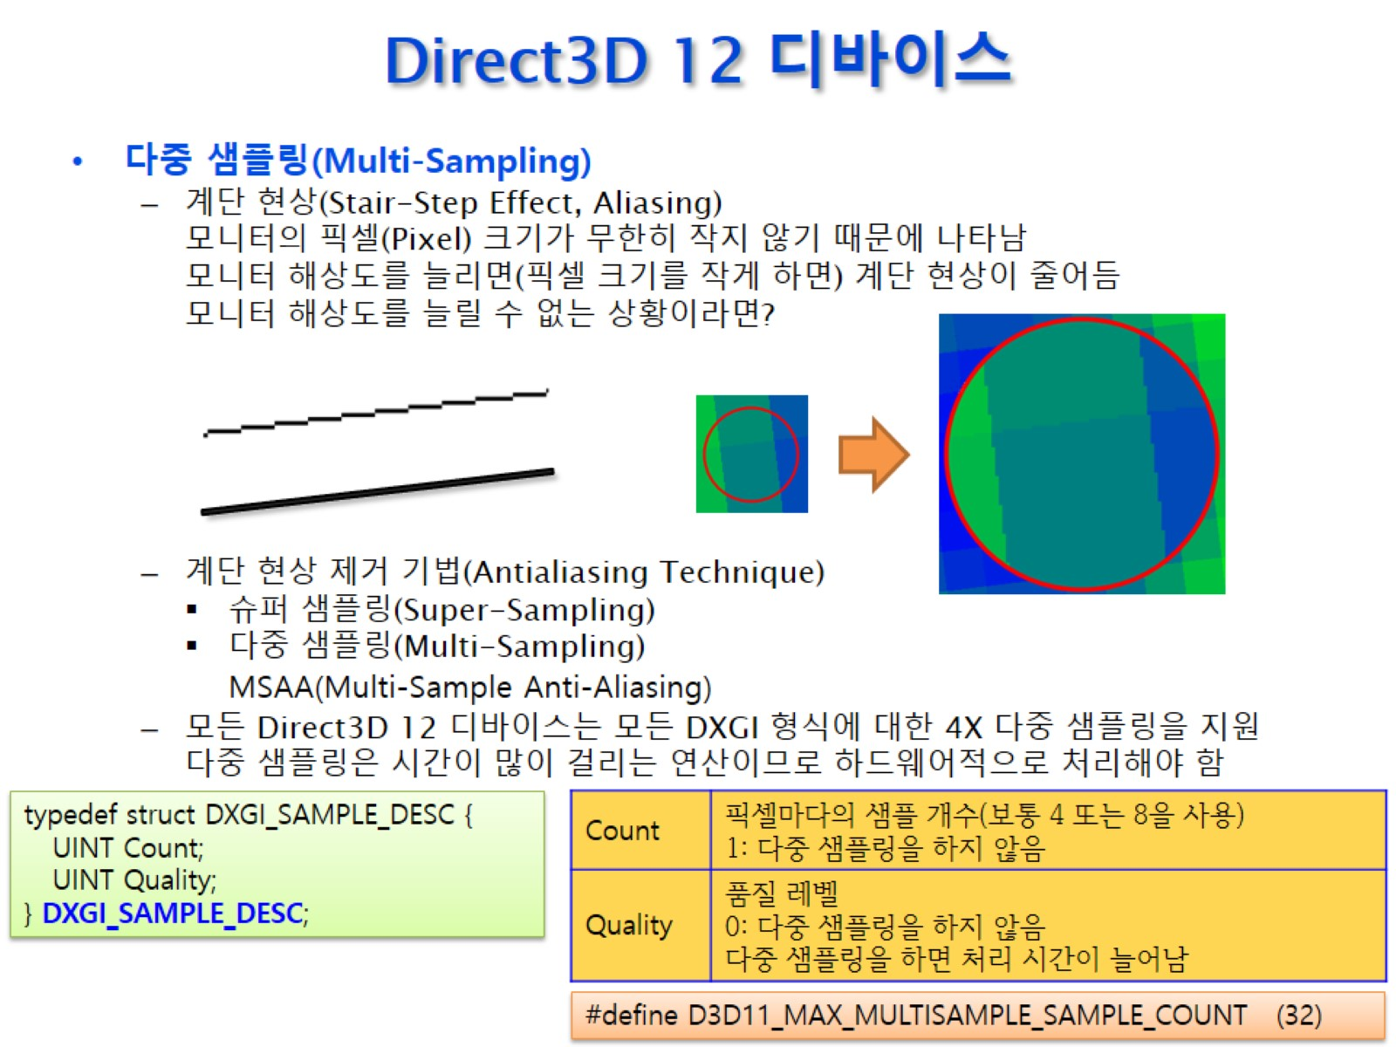
Direct3D 12 디바이스

Slide 50
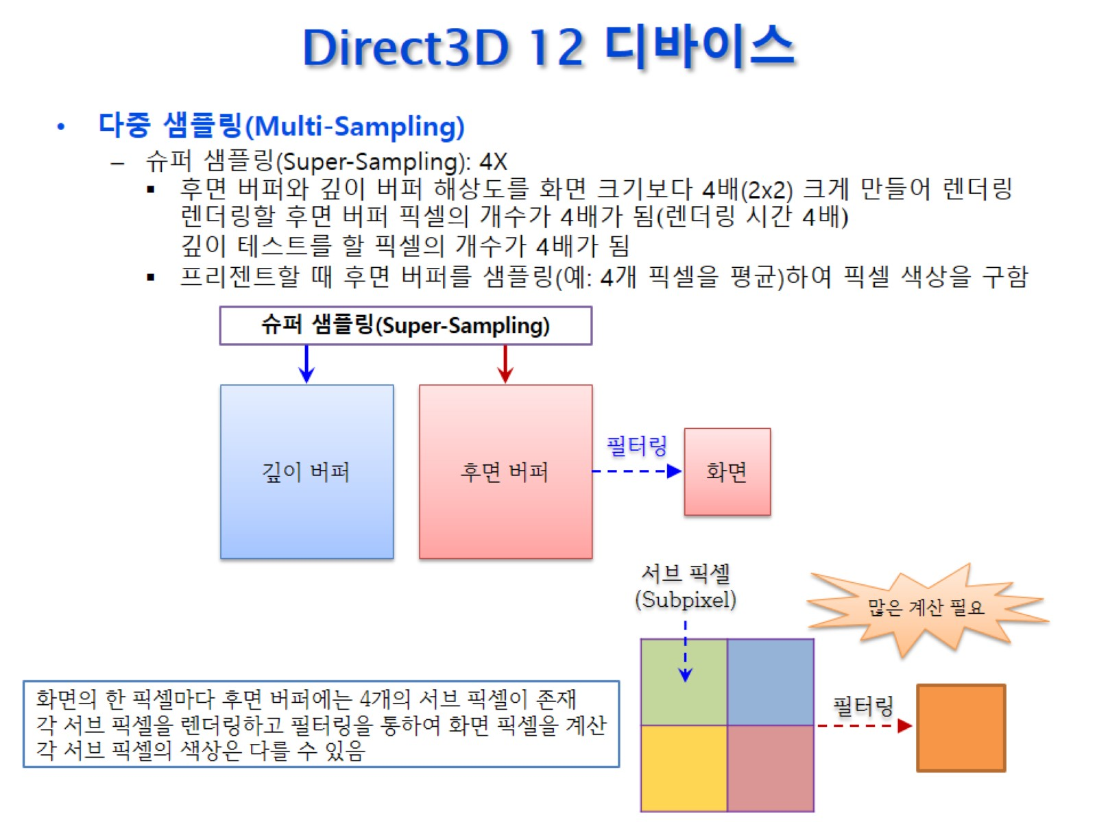
Direct3D 12 디바이스

Slide 51

Direct3D 12 디바이스

Slide 52

Direct3D 12 디바이스

Slide 53

Direct3D 12 디바이스

Slide 54

Direct3D 12 디바이스

Slide 55

Direct3D 12 디바이스

Slide 56

Direct3D 12 디바이스

Slide 57

Direct3D 12 디바이스

Slide 58

Direct3D 12 디바이스

Slide 59

Direct3D 12 디바이스

Slide 60

Direct3D 12 디바이스

Slide 61

Direct3D 12 디바이스

Slide 62

Direct3D 12 디바이스

Slide 63

Direct3D 12 디바이스

Slide 64

Direct3D 12 디바이스

Slide 65

Direct3D 12 디바이스

Slide 66

Direct3D 12 디바이스

Slide 67

Direct3D 12 디바이스

Slide 68

Direct3D 12 디바이스

Slide 69

Direct3D 12 디바이스

Slide 70

Direct3D 12 디바이스

Slide 71

Direct3D 12 디바이스

Slide 72

Direct3D 12 디바이스

Slide 73

Direct3D 12 디바이스

Slide 74

Direct3D 12 디바이스

Slide 75

Direct3D 12 디바이스

Slide 76

Direct3D 12 디바이스
Q에 커맨드 리스트를 만들지만 GPU가 코맨드리스트를 읽을때 실행된다.

Slide 77

Direct3D 12 디바이스
리소스 : 그림을 그리는데 필요한 것들
ㄴ 매쉬, 조명, 이미지, 카메라,
1. 리소스 만듬
2. CPU가 다음 프레임의 리소스를 만드는데 그 전 프레임의 리소스에 다음 프레임에 필요한 데이터만 불러와서 씀.
3.
4.
2개 이상의 프로세스가 하나의 메모리로 사용되면 동기화가 필요하다.
전의 작업이 완료될 때까지 기다려야 함.
* 동기화 = 줄서기
gpu와 동기화 하려면 새로운 오브젝트가 필요하다.
그래서 필요한게 다음에 나오는 팬스이다.

Slide 78

Direct3D 12 디바이스
팬스를 통해 이루어짐.
핸들 : 테이블을 만들어서 윈도우를 만든 후 그 만든 값의 주소를 테이블에 저장함.
이벤트 : cpu를 동기화 하기위한 이벤트
HWND : 윈도우 핸들
HDC : Device Contact 핸들
* 모든 핸들은 UINT(unsined int) 값임
cpu가 멀티쓰레드 로 서로 공유하는 환경을 말함.

Slide 79

Direct3D 12 디바이스
펜스에도있고 커맨드 큐에도 시그널이 있다.
커맨드 큐에 시그널 : 펜스오브젝트에 관하여 그값을 원하는 값으로 바꾸는 명령을 명령큐에 추가하라는 명령
따라하기 3,4,5dp 게임프레임웤에 있다.

Slide 80

Direct3D 12 디바이스

Slide 81

Direct3D 12 디바이스

Slide 82

Direct3D 12 디바이스

Slide 83

Direct3D 12 디바이스

Slide 84

Direct3D 12 디바이스

Slide 85

Direct3D 12 디바이스

Slide 86

Direct3D 12 디바이스

Slide 87

Direct3D 12 디바이스

Slide 88

Direct3D 12 디바이스

Slide 89

Direct3D 12 디바이스

Slide 90

Direct3D 12 디바이스

Slide 91

Direct3D 12 디바이스

Slide 92

Direct3D 12 디바이스

Slide 93

Direct3D 12 디바이스

Slide 94

Direct3D 12 디바이스

Slide 95

Direct3D 12 디바이스

Slide 96

Direct3D 12 디바이스

Slide 97

응용 프로그램 프레임워크

Slide 98

응용 프로그램 프레임워크

Slide 99

응용 프로그램 프레임워크

Slide 100

응용 프로그램 프레임워크

